Slide 1


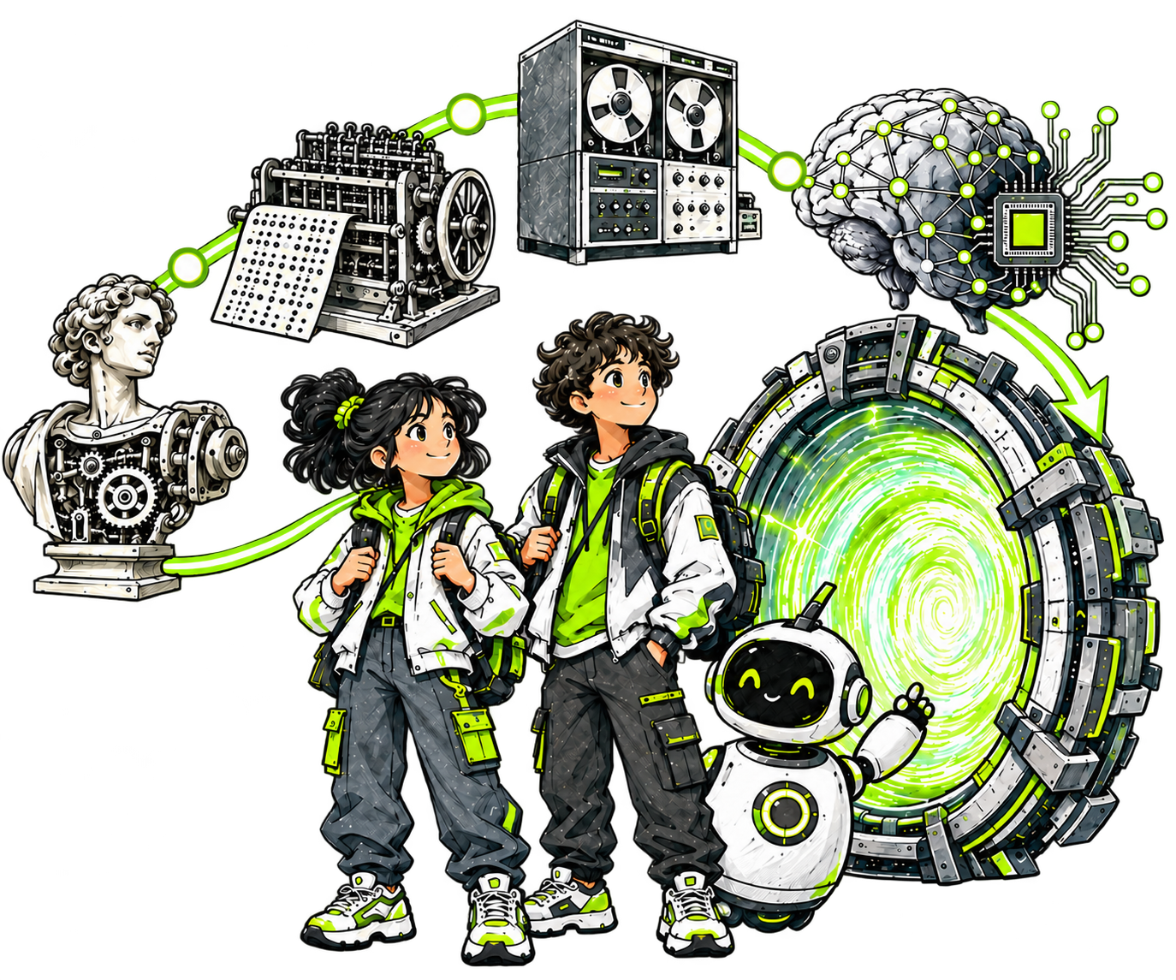

При поддержке:
Notes:
Сегодня мы восстановим путь от древней мечты об искусственном помощнике до современных систем ИИ. По ходу урока будем собирать идеи, без которых умная машина не могла появиться. Вопрос классу: каких возможностей ей не хватает в самом начале?

Slide 2
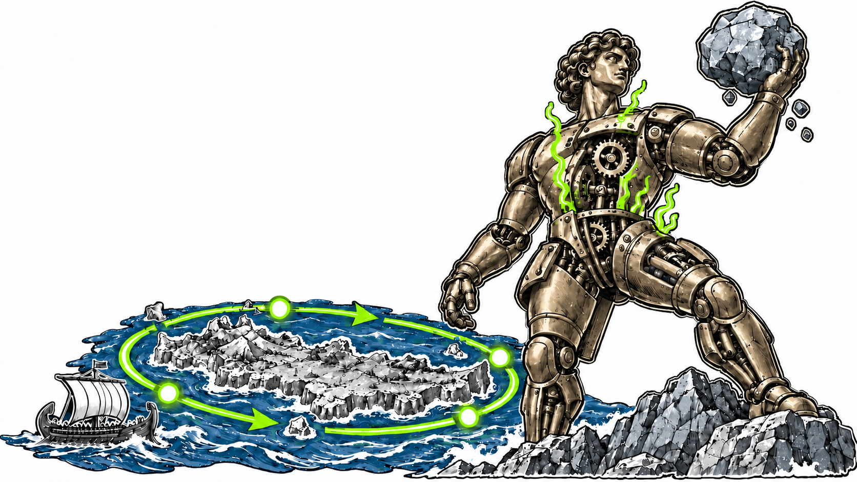
Мечта об искусственном помощнике:
бронзовый автоматон Талос
Талос не реальная машина и, конечно, не искусственный интеллект. Но в таком образе уже есть важная идея: человек создает искусственного помощника, дает ему цель, ставит задачи, а тот самостоятельно выполняет действие.
Notes:
Талос из древнегреческого мифа не был реальной машиной. Но в этом образе уже есть искусственное создание, цель и самостоятельное действие. Сначала технология появляется в воображении, затем люди ищут способы ее воплотить.

Slide 3

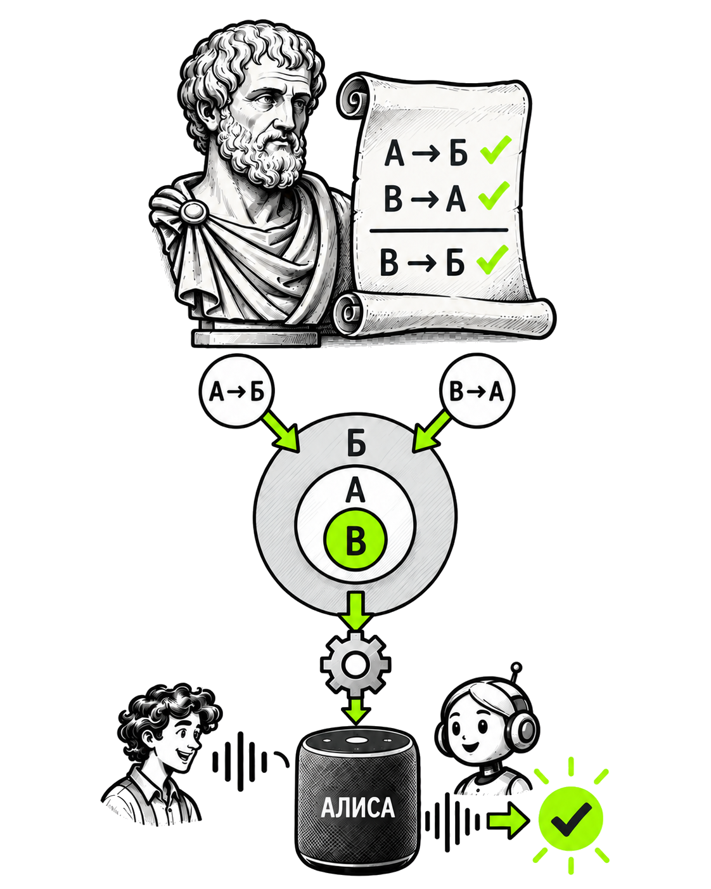
IV век до нашей эры
Логика задает правила суждения
Рассуждение можно представить
как систему формальных правил
АРИСТОТЕЛЬ
СХЕМА СИЛЛОГИЗМА
1
Все А относятся к Б
2
Все В относятся к А
3
Значит все В относятся к Б
ЗАВЕРШИТЕ СИЛЛОГИЗМ
Все голосовые помощники
распознают речь и отвечают на вопросы
1
2
Алиса - голосовой помощник
3
Следовательно, …
Notes:
Аристотель систематизировал формальную логику. Разберите с классом силлогизм: все А относятся к Б; объект В относится к А; значит, объект В относится к Б. Новая возможность машины: получать вывод по формально заданным правилам.

Slide 4
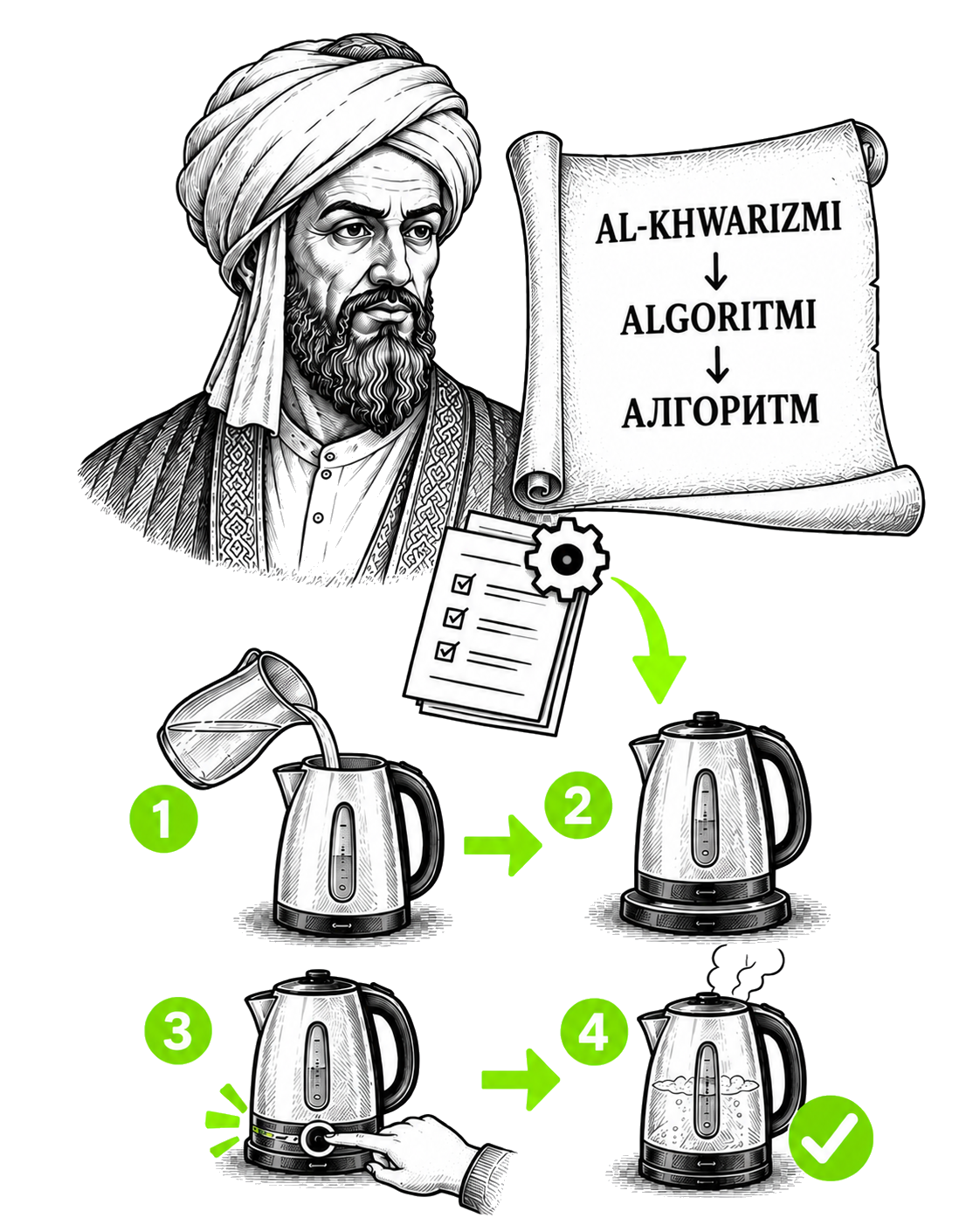



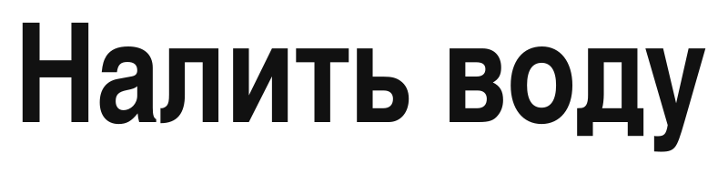
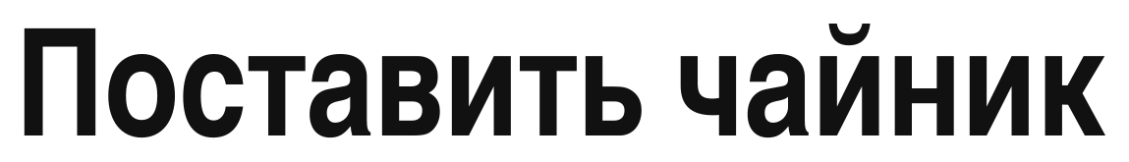
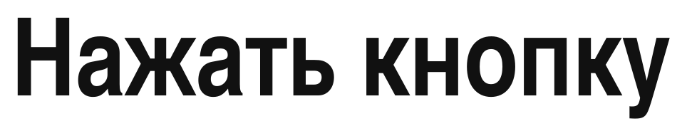
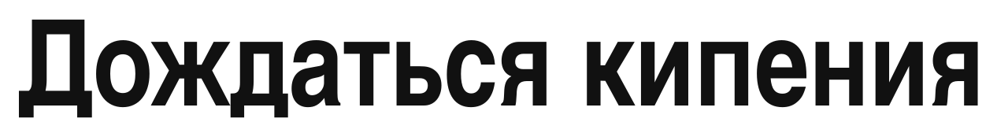
IX ВЕК
Алгоритм превращает решение
в точные шаги
АЛЬ-ХОРЕЗМИ
Алгоритм – точная последовательность действия, ведущая к результату
порядок действий можно
представить в виде программы
ПРИВЕДИТЕ СВОЙ ПРИМЕР
РЕЦЕПТ
ИНСТРУКЦИЯ
МАРШРУТ
Notes:
Труды Аль-Хорезми связаны с правилами вычислений, а его латинизированное имя дало слово алгоритм. Алгоритм - точная последовательность действий, ведущая к результату. Попросите учеников привести бытовые примеры.

Slide 5
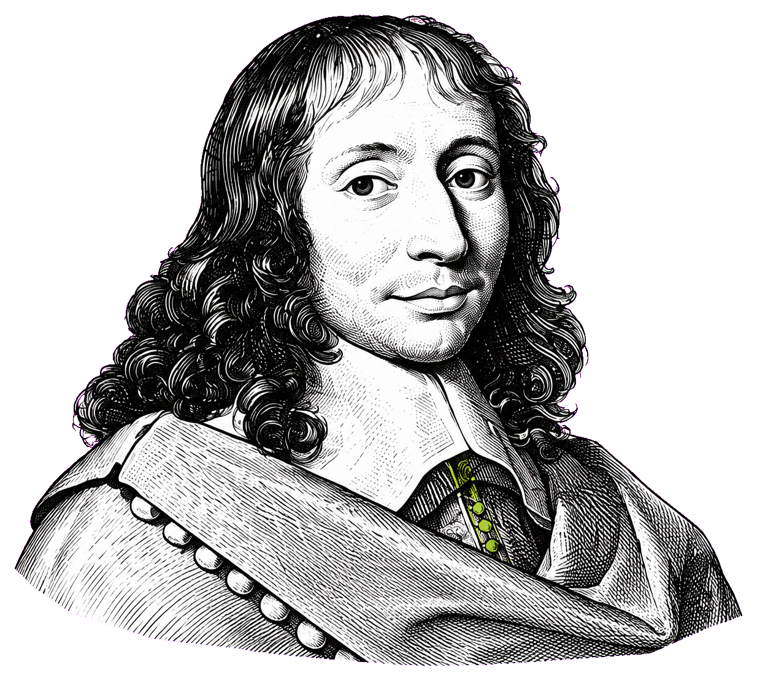
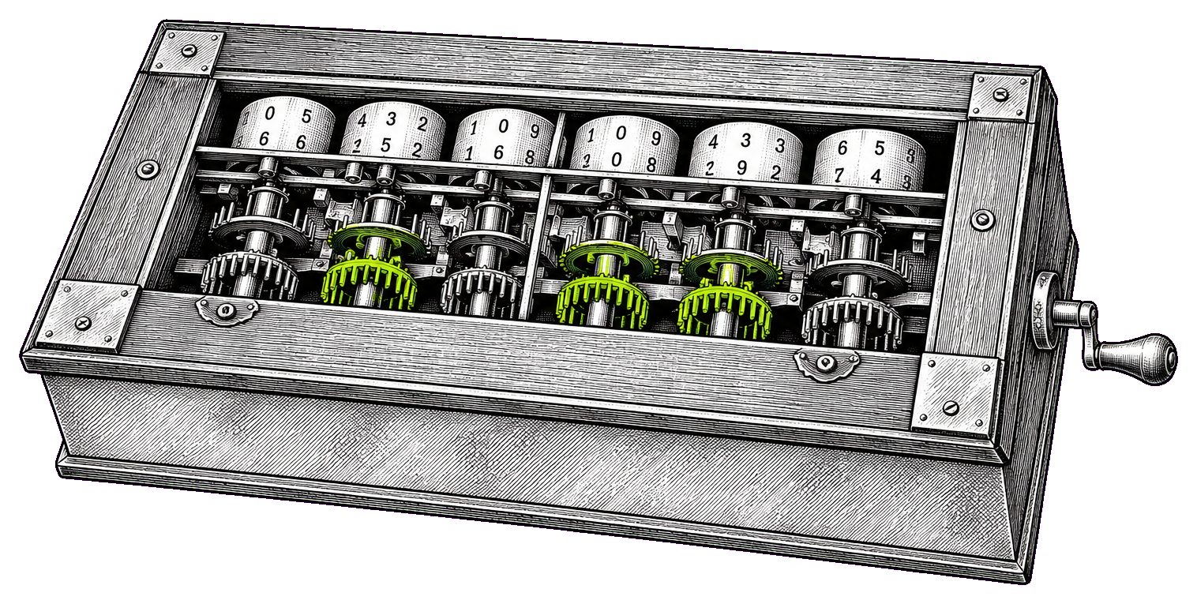
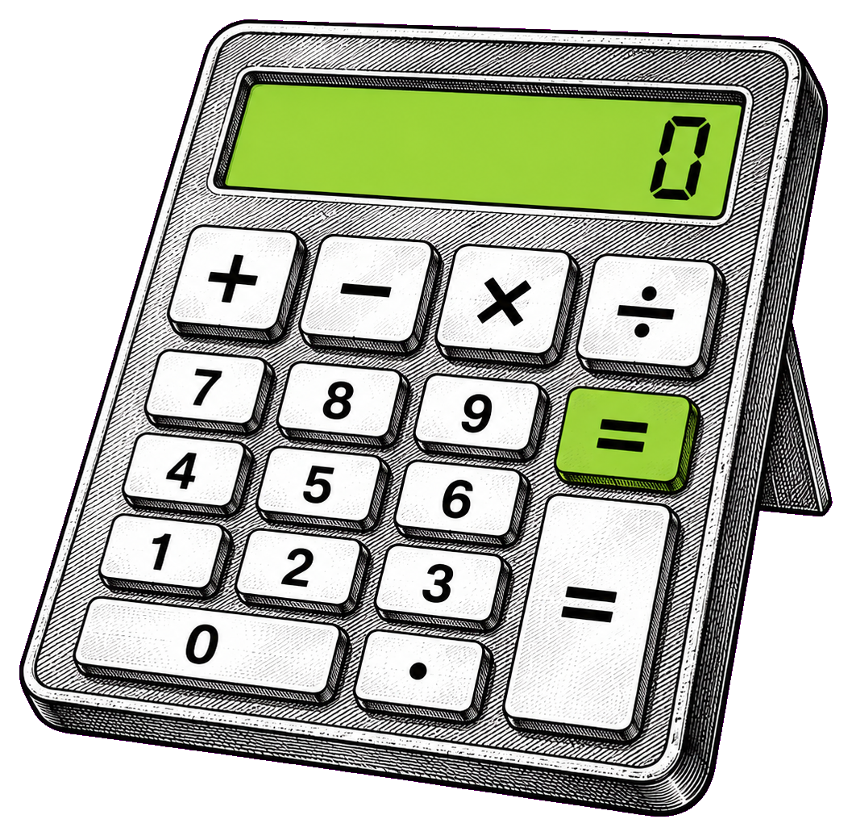
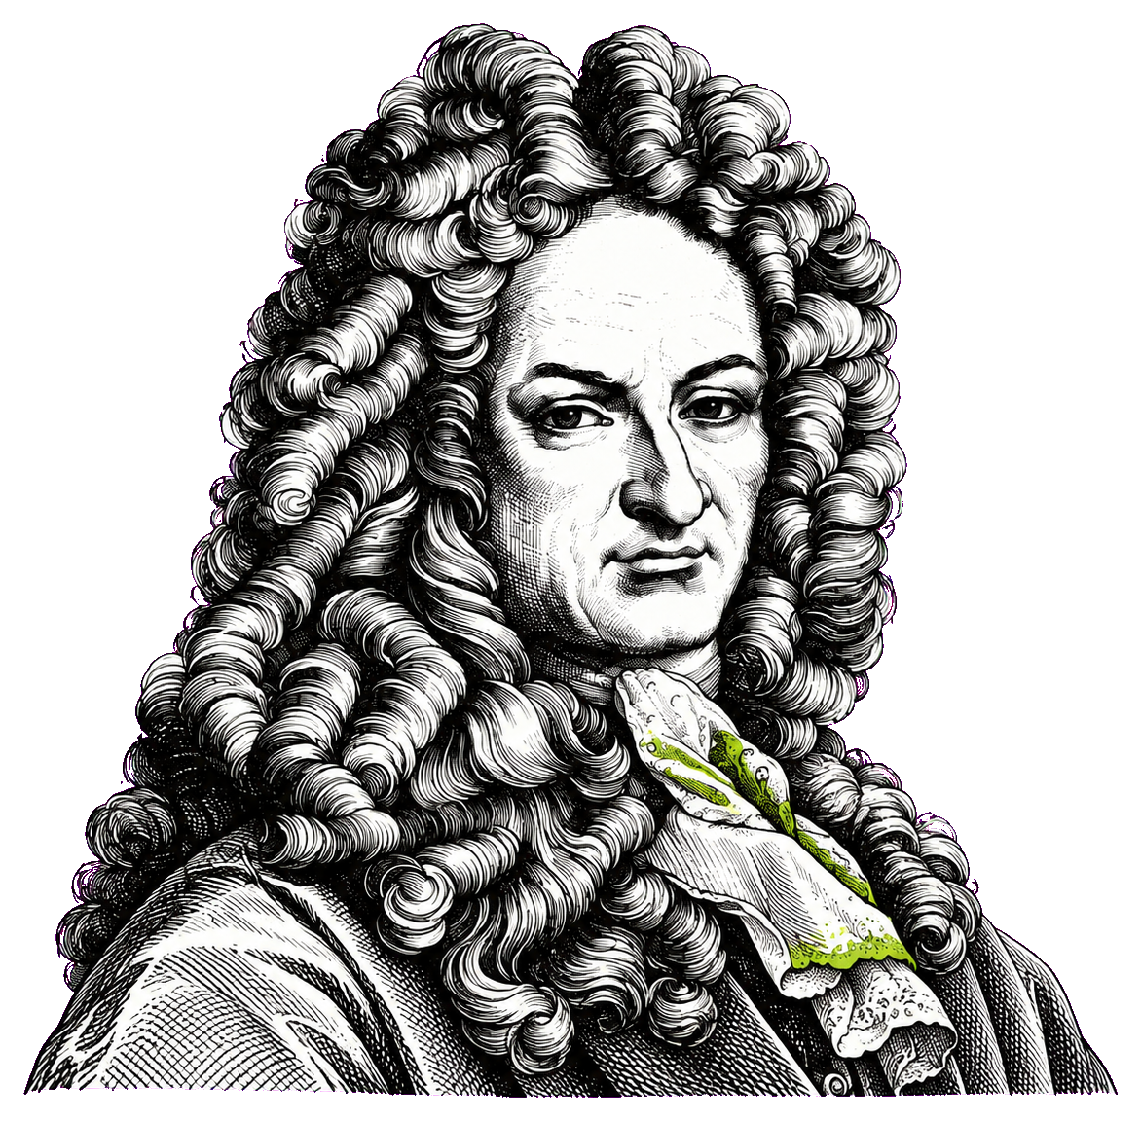
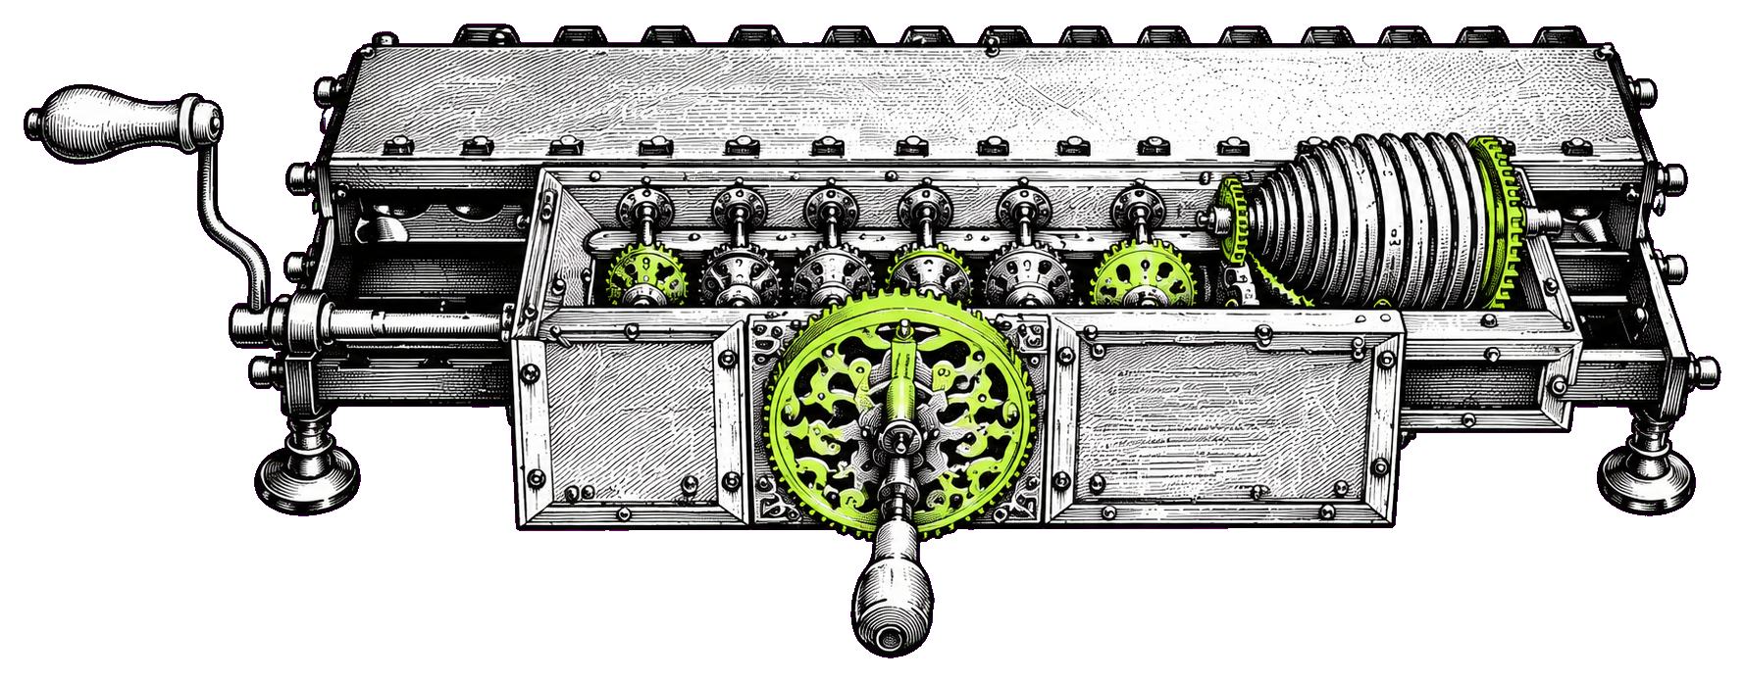
XVII ВЕК
1642
Машина выполняет вычисления
БЛЕЗ
ПАСКАЛЬ
В XVII веке появились механические вычислительные машины.
Они помогали человеку выполнять
арифметические действия, но
работали только по заданным правилам.
ПАСКАЛИНА
АЛГОРИТМ
ИСПОЛНИТЕЛЬ
ВЫЧИСЛЕНИЕ
1673
ГОТФРИД ЛЕЙБНИЦ
Калькулятор умеет выполнять вычисления быстрее человека, почему это не искусственный человек?
АРИФМОМЕТР ЛЕЙБНИЦА
Notes:
В XVII веке механические машины начинают выполнять арифметические операции. Они ничего не понимают и не выбирают цель, но берут на себя часть интеллектуальной работы человека. К алгоритму добавляется физический исполнитель.

Slide 6
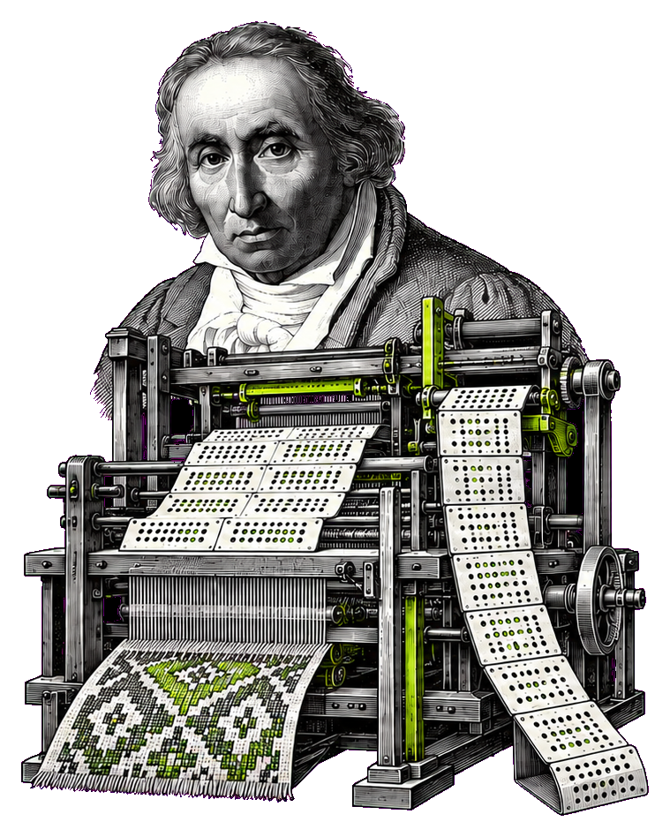
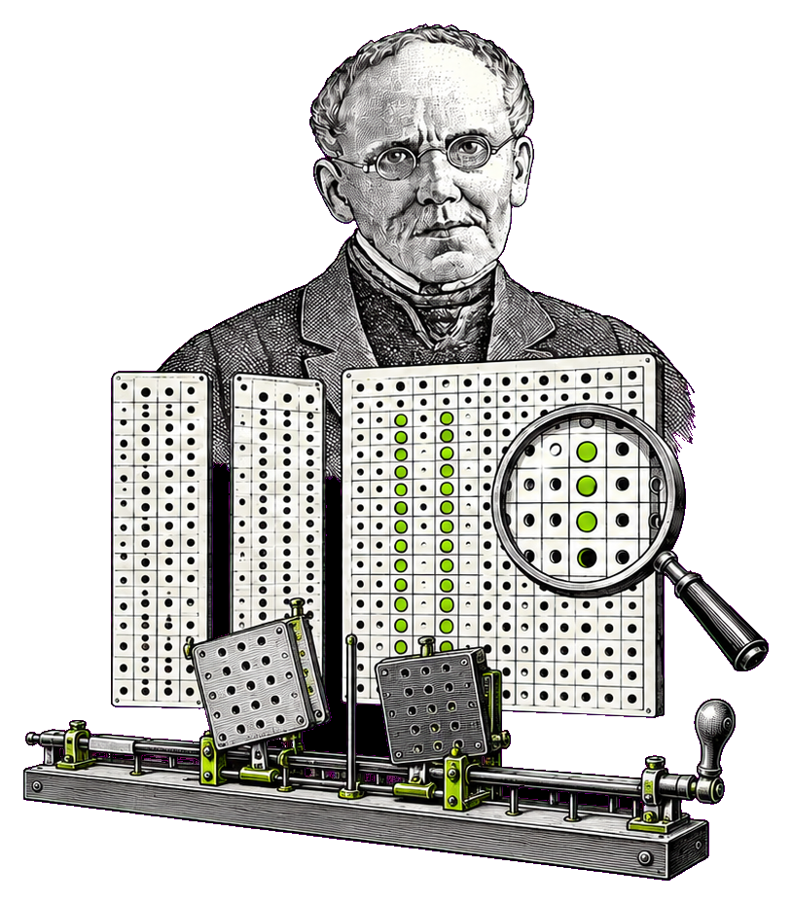
XIX ВЕК
Внешние носители меняют работу одного и того же механизма
Программы и данные на перфокартах
ЖОЗЕФ ЖАККАР
ПРОГРАММА
говорит, что делать
СЕМЕН КОРСАКОВ
ДАННЫЕ
содержат то, с чем
работает программа
Отверстия на картах кодировали команды, определяющие рисунок ткани.
Перфорированные таблицы позволяли сравнивать и искать данные
МАШИНА остается
той же, меняются
программа и данные
Что изменится, если заменить набор перфокарт?
Какую роль играют данные?
Notes:
В начале XIX века ткацкий станок Жозефа Мари Жаккара управлялся перфокартами. Отверстия на картах кодировали команды, определяющие рисунок ткани. Сам механизм оставался тем же, а смена набора карт меняла его работу. Это очень важная идея: инструкции можно вынести на внешний носитель. Машина и программа перестают быть одним и тем же.
В 1832 году Семен Корсаков описал устройства с перфорированными таблицами для сравнения признаков и поиска нужной информации – прототип базы данных. Это еще не база данных в современном смысле, но очень ранняя идея механизированной работы со структурированными данными.

Slide 7
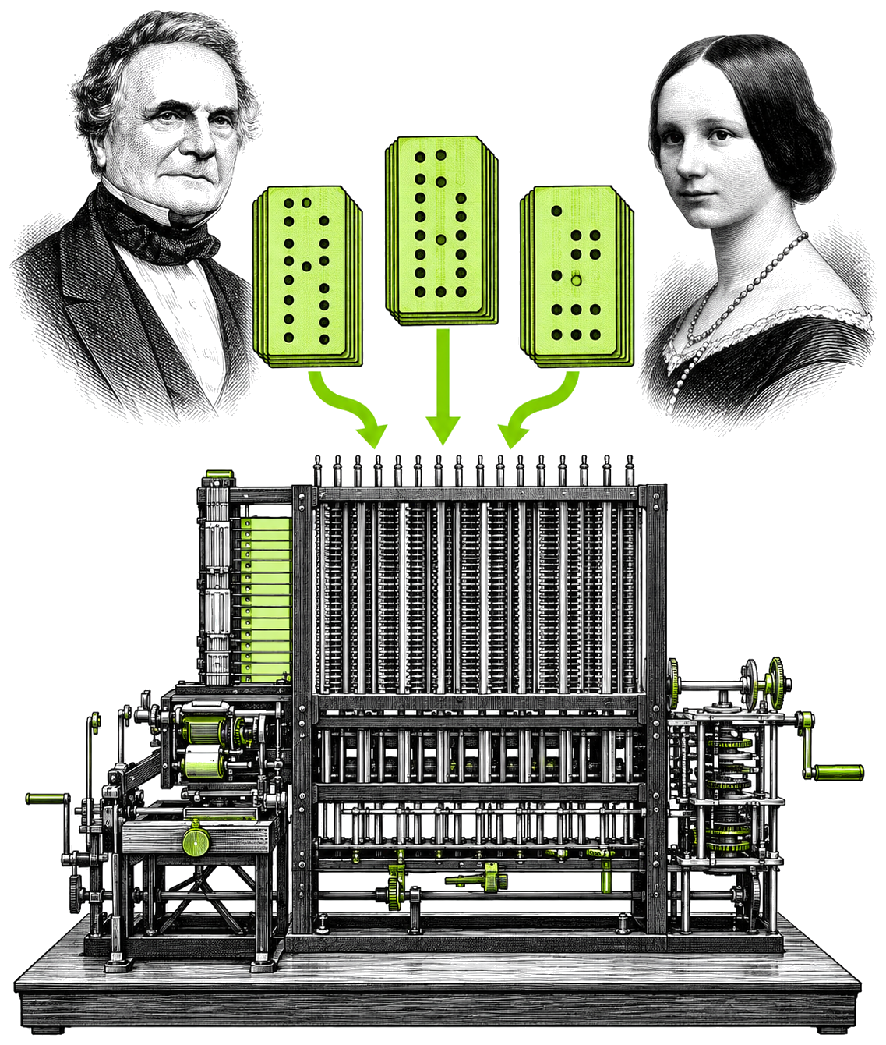
XIX ВЕК
Одна машина может выполнять разные программы
Бэббидж проектирует
универсальную аналитическую машину.
ЧАРЛЬЗ
БЭББИДЖ
АДА
ЛАВЛЕЙС
В проектируемой машине предусмотрена память, вычислительное устройство и управление программой.
Ада Лавлейс описывает алгоритм: одна машина выполняет разные программы.
Notes:
В проекте Аналитической машины уже видны память, вычислительное устройство и программное управление. Ада Лавлейс описала алгоритм для такой машины. Возникает идея универсально программируемого устройства.

Slide 8
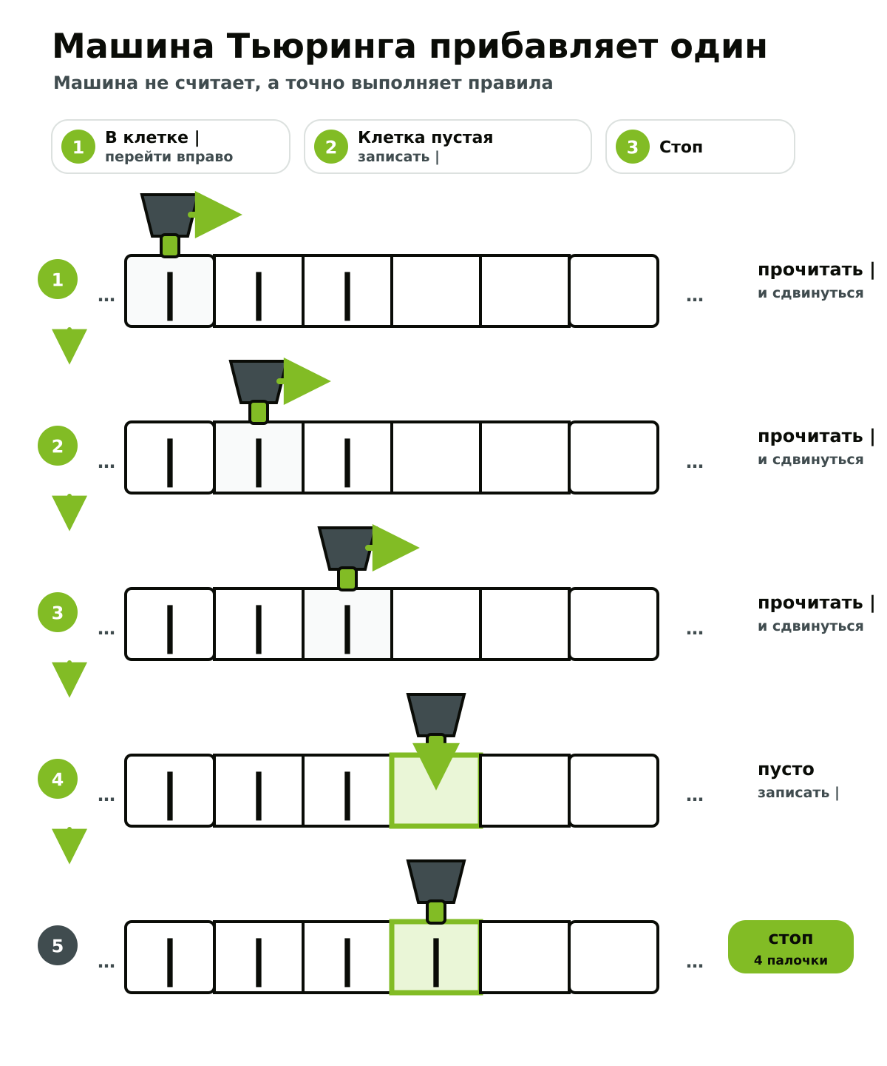
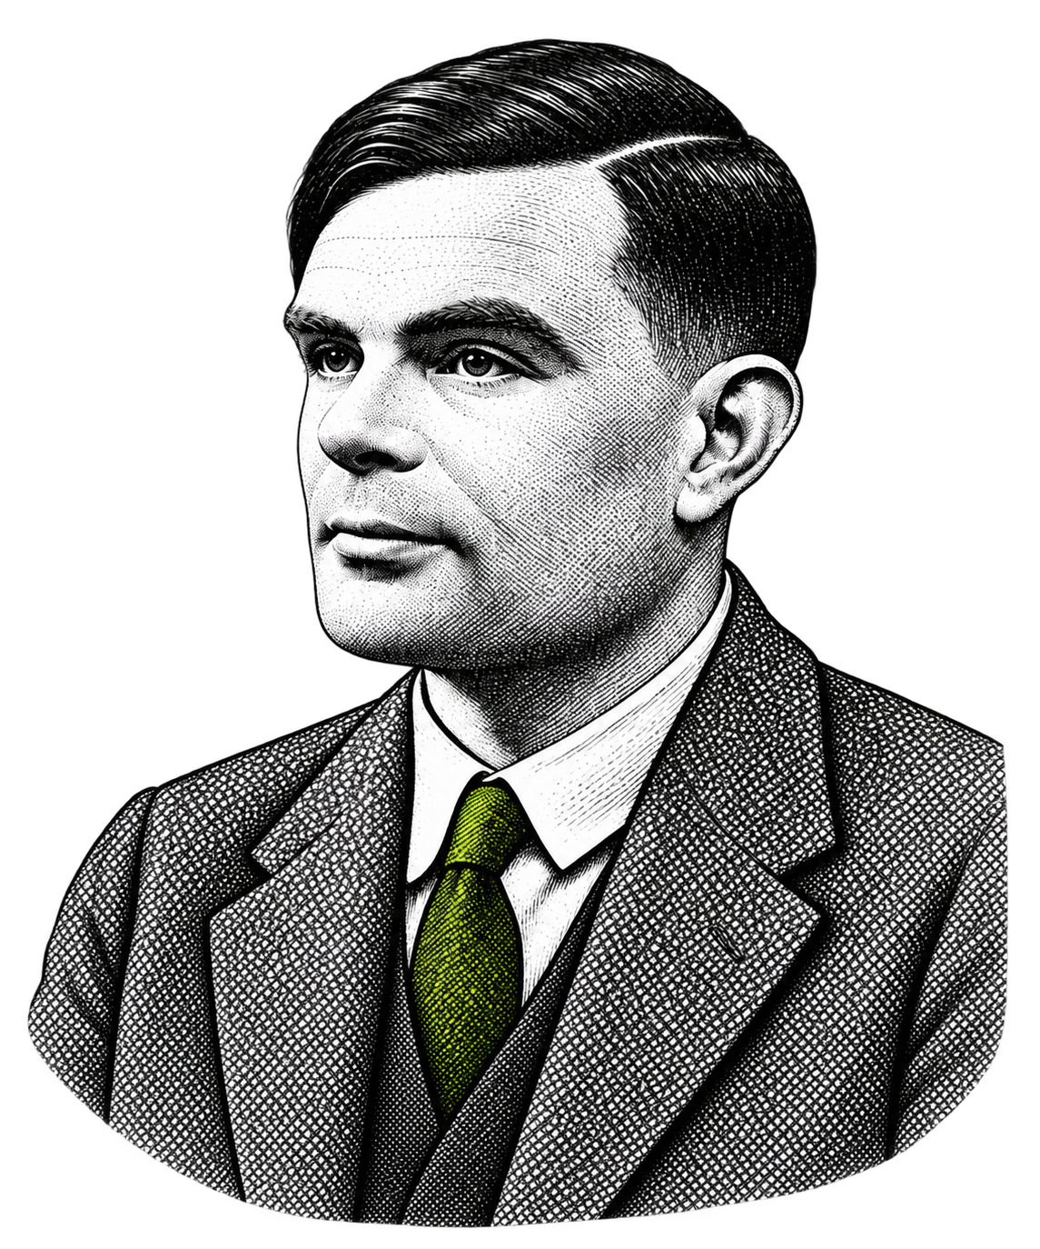
Универсальная машина Тьюринга
1936
АЛАН
ТЬЮРИНГ
Алан Тьюринг предложил математическую модель вычисления, которую сегодня называют машиной Тьюринга. Машина Тьюринга не понимает, что такое число. Она читает символ, выполняет подходящее правило, записывает символ и перемещается по ленте.
3
Если в клетке стоит |, перейти вправо.
1
Если клетка пустая, записать |.
2
Остановиться. Было |||, стало ||||.
3
2
Notes:
В 1936 году Алан Тьюринг предложил математическую модель вычисления, которую сегодня называют машиной Тьюринга. Особенно важна идея универсальной машины: если алгоритм можно формально записать, одна универсальная вычислительная система способна имитировать выполнение множества разных алгоритмов. Это теоретический фундамент компьютера общего назначения.
Пример «Машина Тьюринга прибавляет один». Число записано палочками: ||| означает 3. Головка начинает с первой клетки. Если в клетке стоит |, она переходит вправо. Если клетка пустая, машина записывает | и останавливается. Было три палочки, стало четыре.
Главная мысль: машина не понимает, что такое число. Она читает символ, выполняет подходящее правило, записывает символ и перемещается по ленте. Из таких простых действий складывается алгоритм.

Slide 9
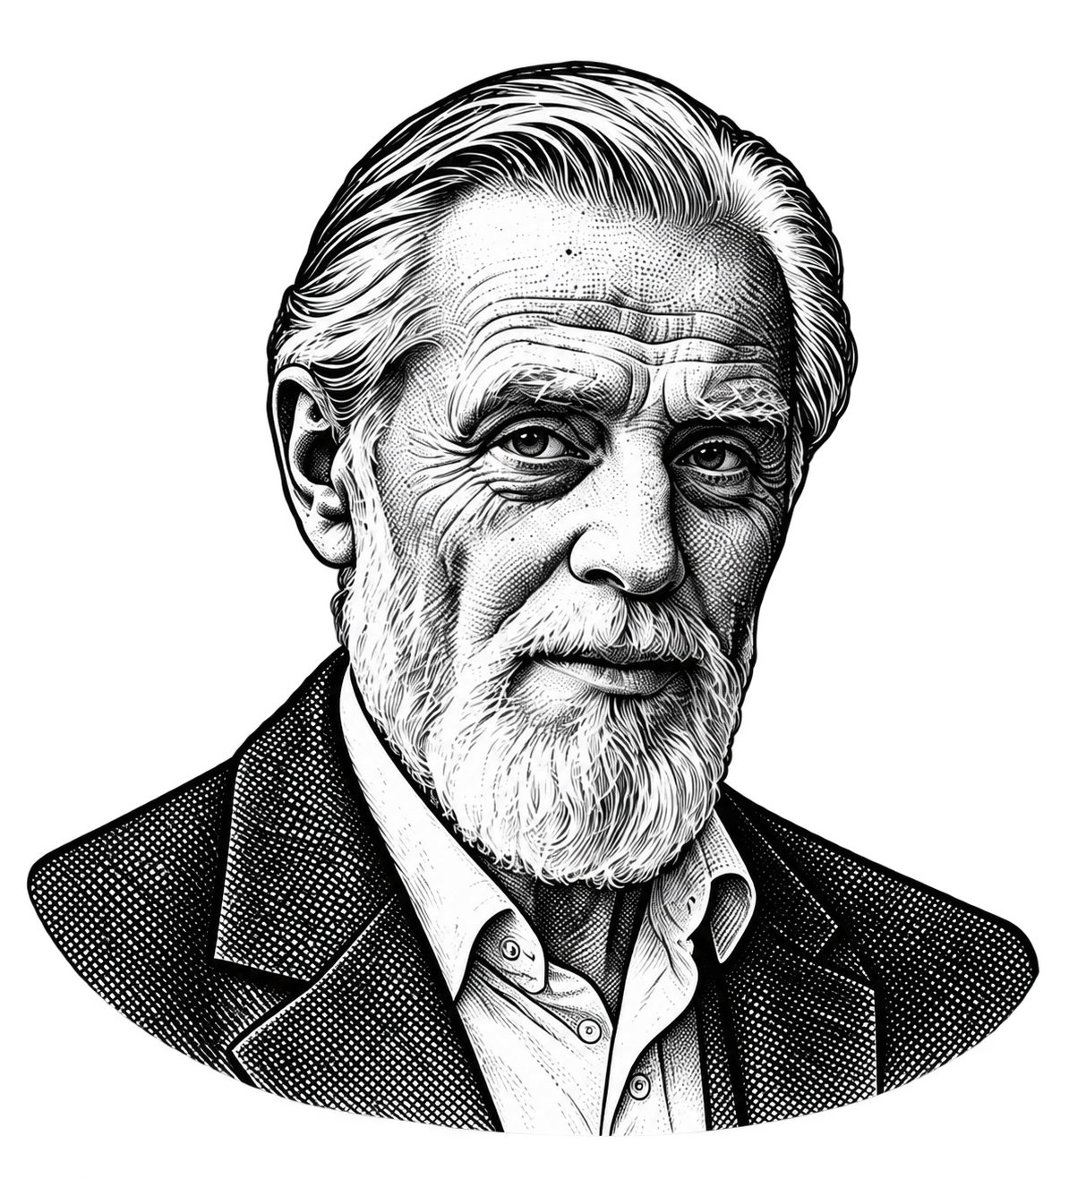
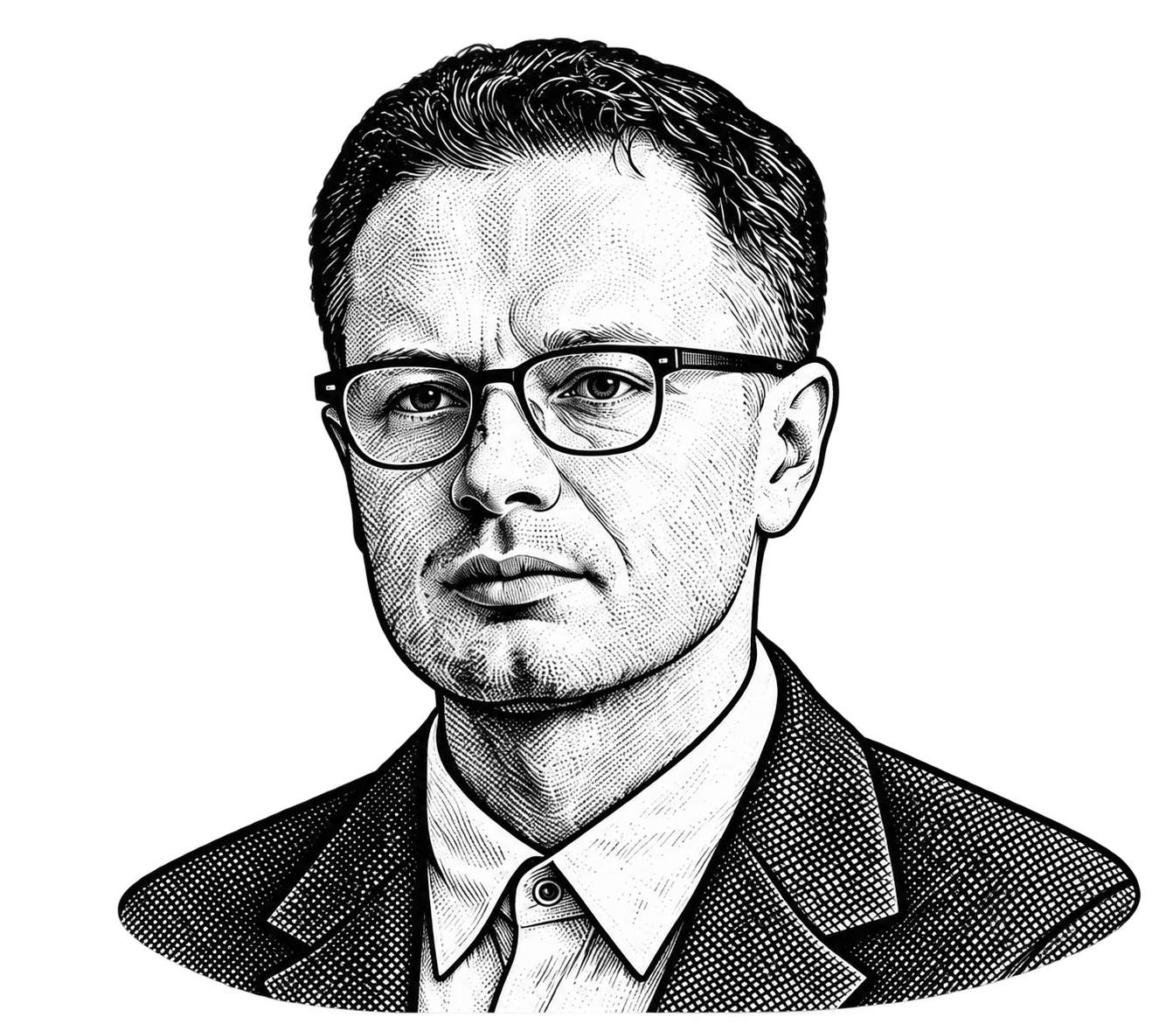
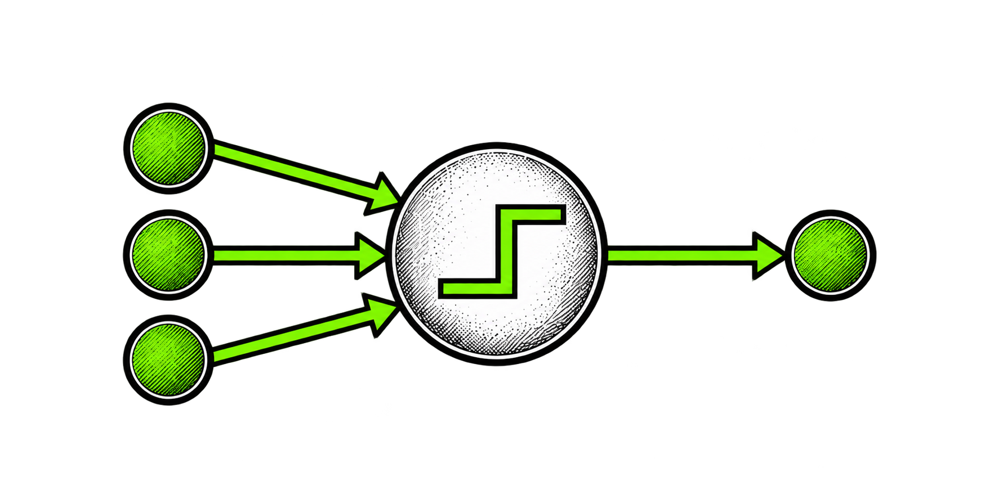
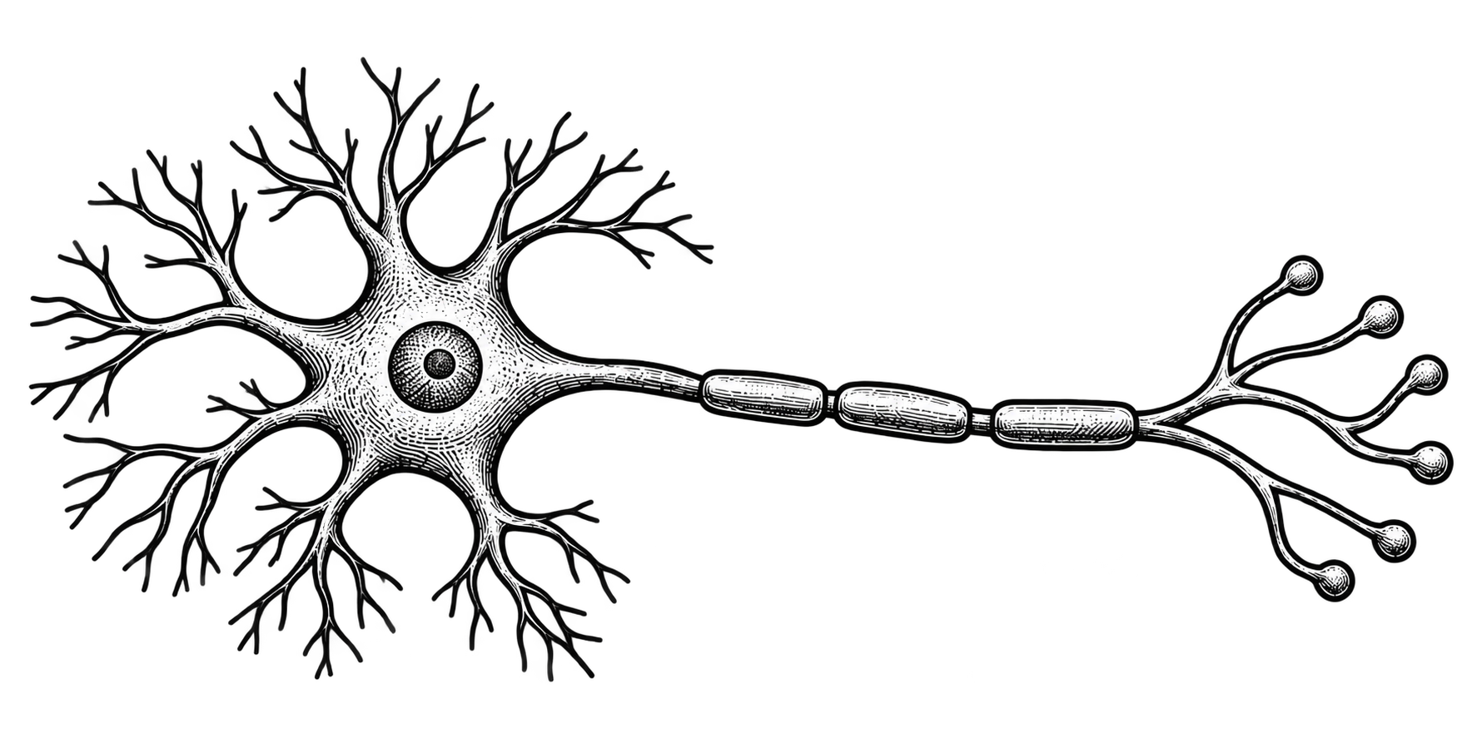
1943
Искусственный нейрон
УОРРЕН МАККАЛЛОК
Искусственный нейрон получает входные сигналы.
1
Объединяет их по математическому правилу.
2
Формирует выходной сигнал для следующего элемента.
3
УОЛТЕР ПИТТС
Notes:
В 1943 году Уоррен Маккаллок и Уолтер Питтс предложили математическую модель искусственного нейрона. Один такой элемент очень прост: получает входные сигналы и формирует выход. Но сама идея была принципиальной: интеллектуальное поведение можно пытаться строить не только из явных логических правил, но и из сети простых взаимосвязанных элементов. Позднее из этого направления вырастут нейронные сети.

Slide 10
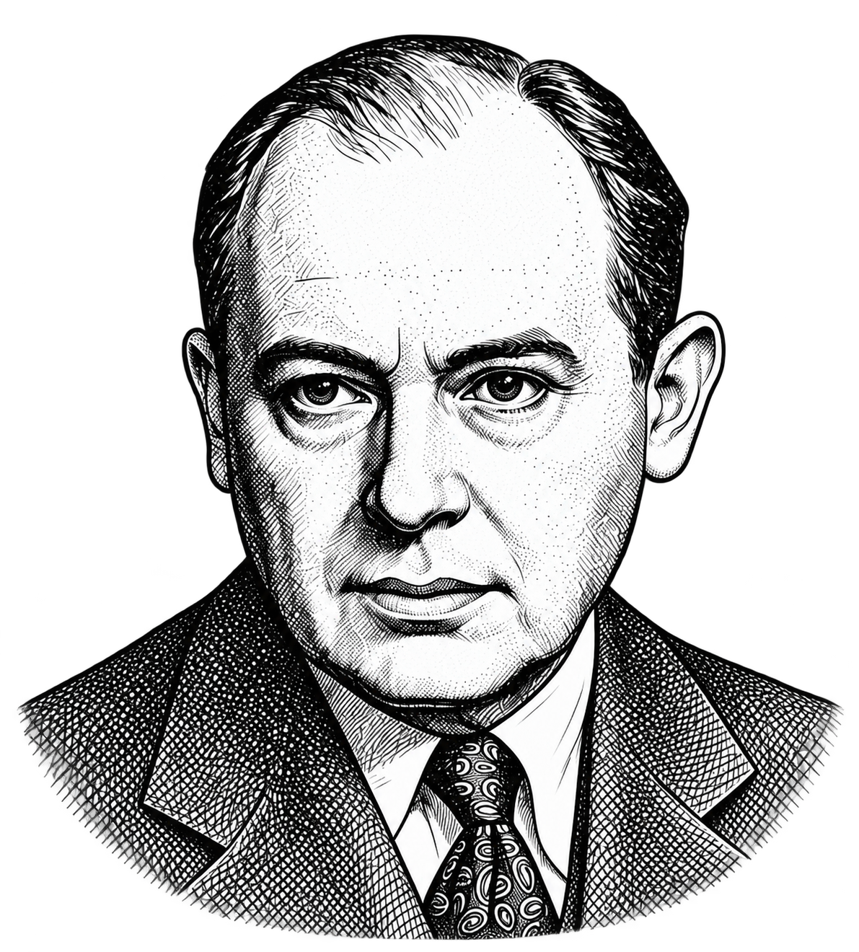
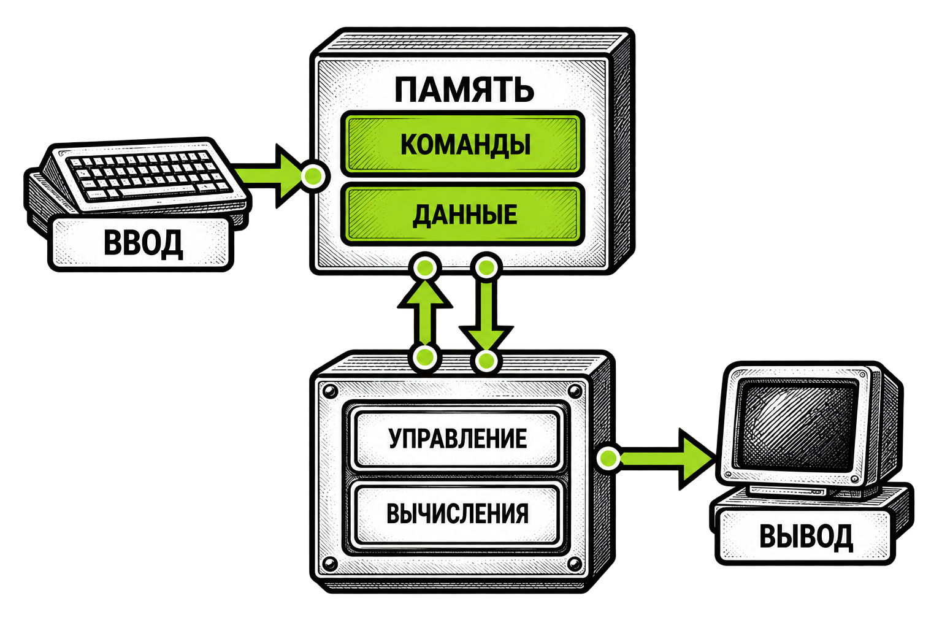
1945
ДЖОН ФОН НЕЙМАН
Архитектура фон Неймана
Notes:
В 1945 году в описании архитектуры хранимой программы закрепляется принцип, связанный с именем Джона фон Неймана: и данные, и команды программы находятся в памяти компьютера. Процессор берет из памяти команды, обрабатывает данные и записывает результат. Такой принцип стал основой огромного числа современных компьютеров. Машина получает скорость переключения между задачами и возможность работать с большими объемами информации.
Перечислите вместе с обкчающимися основные части компьютера: память, устройство управления, вычислительное устройство, ввод и вывод.

Slide 11
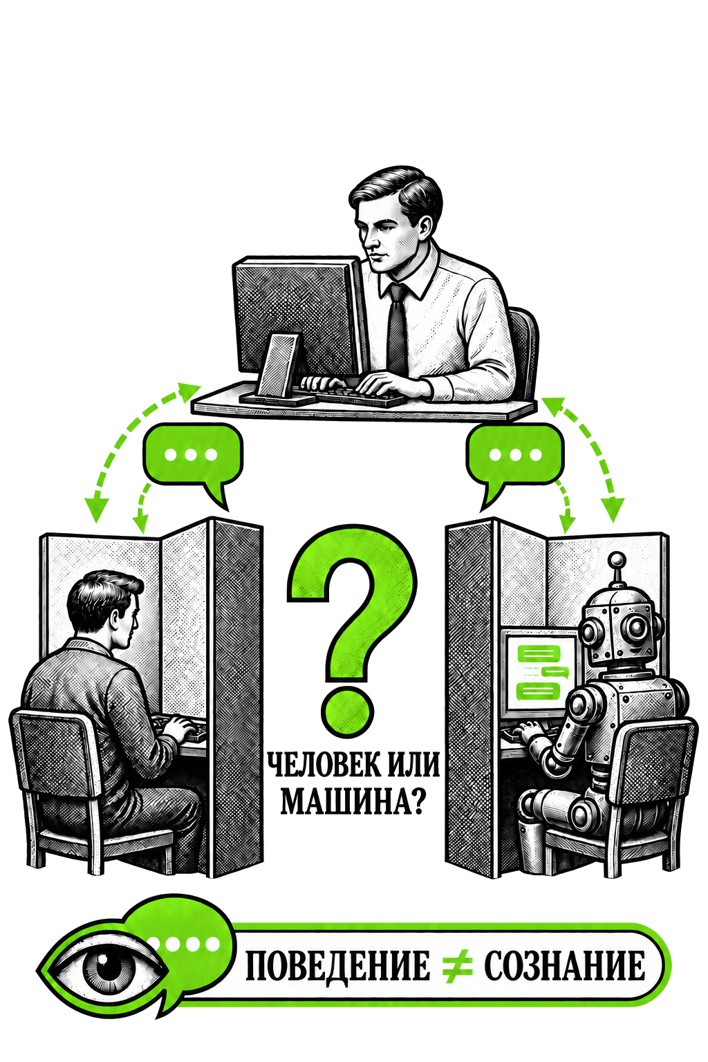
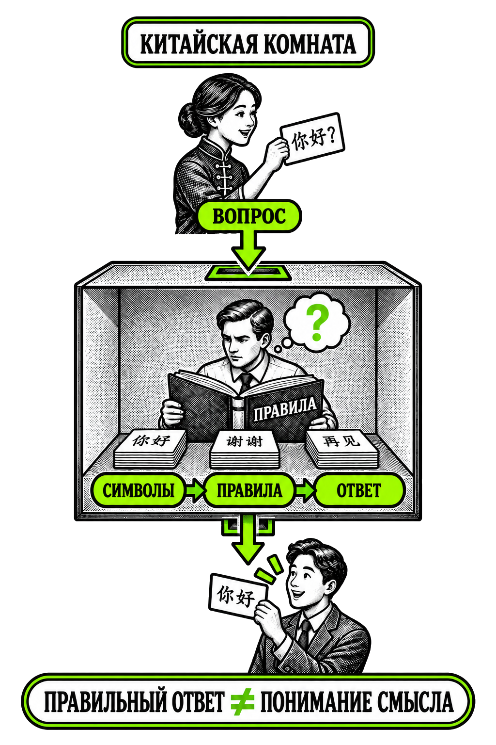
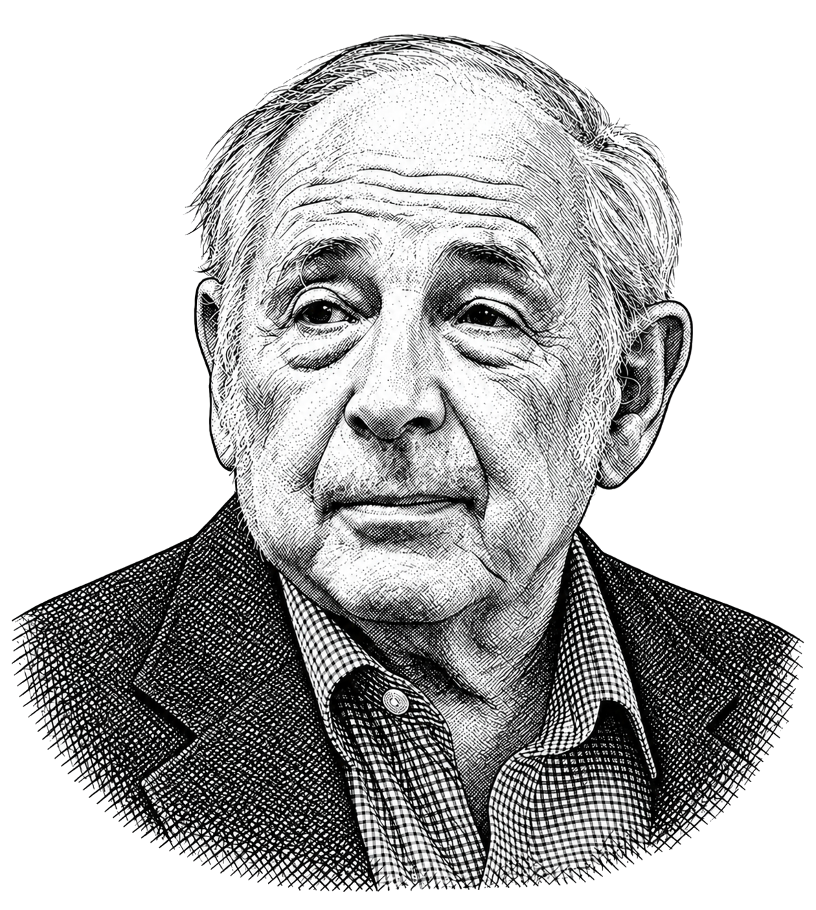
1950
1980
Может ли машина мыслить?
ДЖОН СЕРЛ
Notes:
В 1950 году Алан Тьюринг публикует работу «Computing Machinery and Intelligence» («Компьютерные машины и разум) и предлагает не спорить бесконечно о слове «мышление», а исследовать наблюдаемое поведение машины. В «игре в имитацию» человек ведет текстовый диалог и пытается определить, кто его собеседник - человек или машина. Важно: тест Тьюринга не доказывает наличие сознания. Он предлагает способ обсуждать машинный интеллект через поведение.
Действия учащихся: обсуждают вопрос - если ответы машины неотличимы от человеческих, достаточно ли этого, чтобы назвать ее разумной?
* Дополнение.
Эксперимент «Китайская комната». Этот мысленный эксперимент предложил американский философ Джон Серл в 1980 году в статье Minds, Brains, and Programs («Разум, мозг и программы»).
Суть эксперимента
Представим человека, который:
находится в закрытой комнате;
не знает китайского языка;
получает записки с китайскими иероглифами;
по подробной инструкции подбирает к ним другие иероглифы;
передает составленный ответ наружу.
Ответы получаются настолько убедительными, что люди снаружи решают: находящийся в комнате человек знает китайский язык. Но сам человек не понимает ни вопросов, ни своих ответов. Он только сопоставляет символы по правилам.
Основная мысль Серла: умение правильно обрабатывать символы по правилам еще не означает понимания их значения. Иначе говоря, имитация разумного поведения не обязательно равна настоящему пониманию.
Тьюринг спрашивает: «Может ли машина вести себя как человек?»
Серл спрашивает: «Если она ведет себя как человек, означает ли это, что она действительно понимает происходящее?»

Slide 12

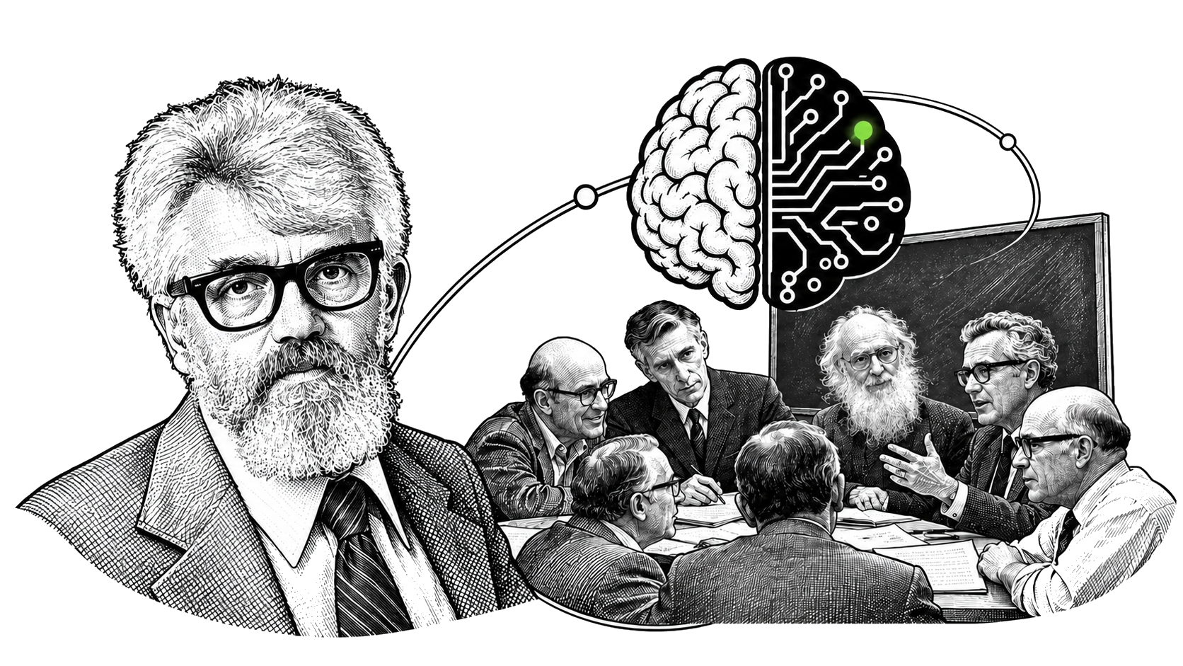
1956
Рождение науки об искусственном
интеллекте. Дартмут, 1956
ДЖОН МАККАРТИ
Notes:
На Дартмутском семинаре закрепилось название Artificial Intelligence – Искусственный интеллект. Исследователи обсуждали моделирование обучения, рассуждения и языка. В 2026 году этому событию исполнилось 70 лет.
Некоторые ключевые фигуры:
Джон Маккарти — автор термина «искусственный интеллект», создатель языка Лисп.
Марвин Мински — теоретик нейронных сетей, один из авторов книги «Перцептроны».
Клод Шеннон — создатель теории информации.
Аллен Ньюэлл и Герберт Саймон — продемонстрировали программу Logic Theorist — первую программу искусственного интеллекта, способную доказывать теоремы.
Артур Сэмюэл — представил программу для игры в шашки, способную к самообучению; считается пионером машинного обучения и обучения с подкреплением.

Slide 13
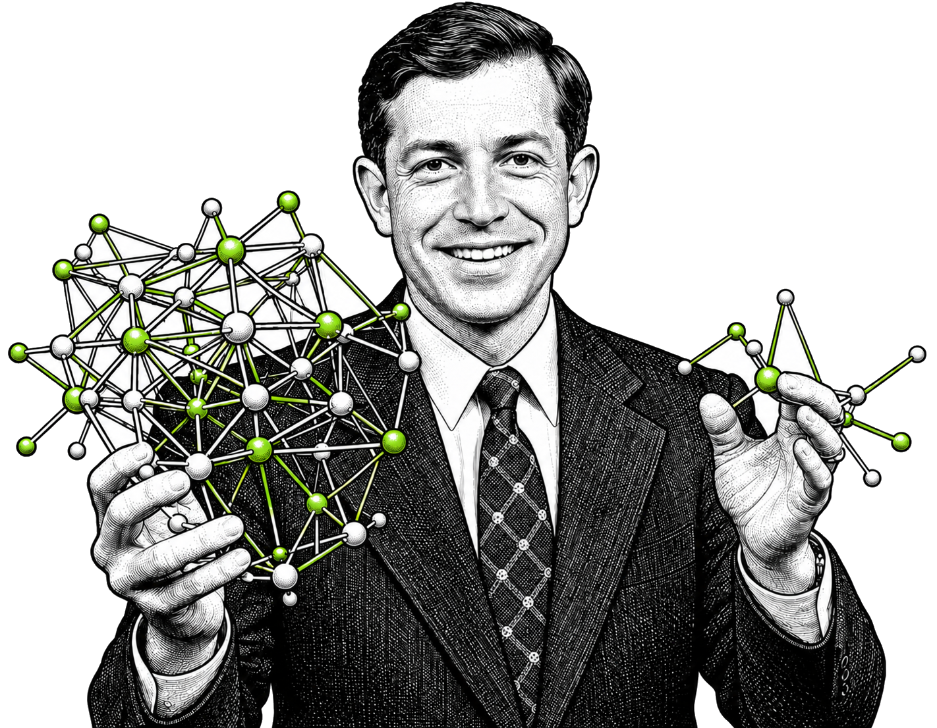
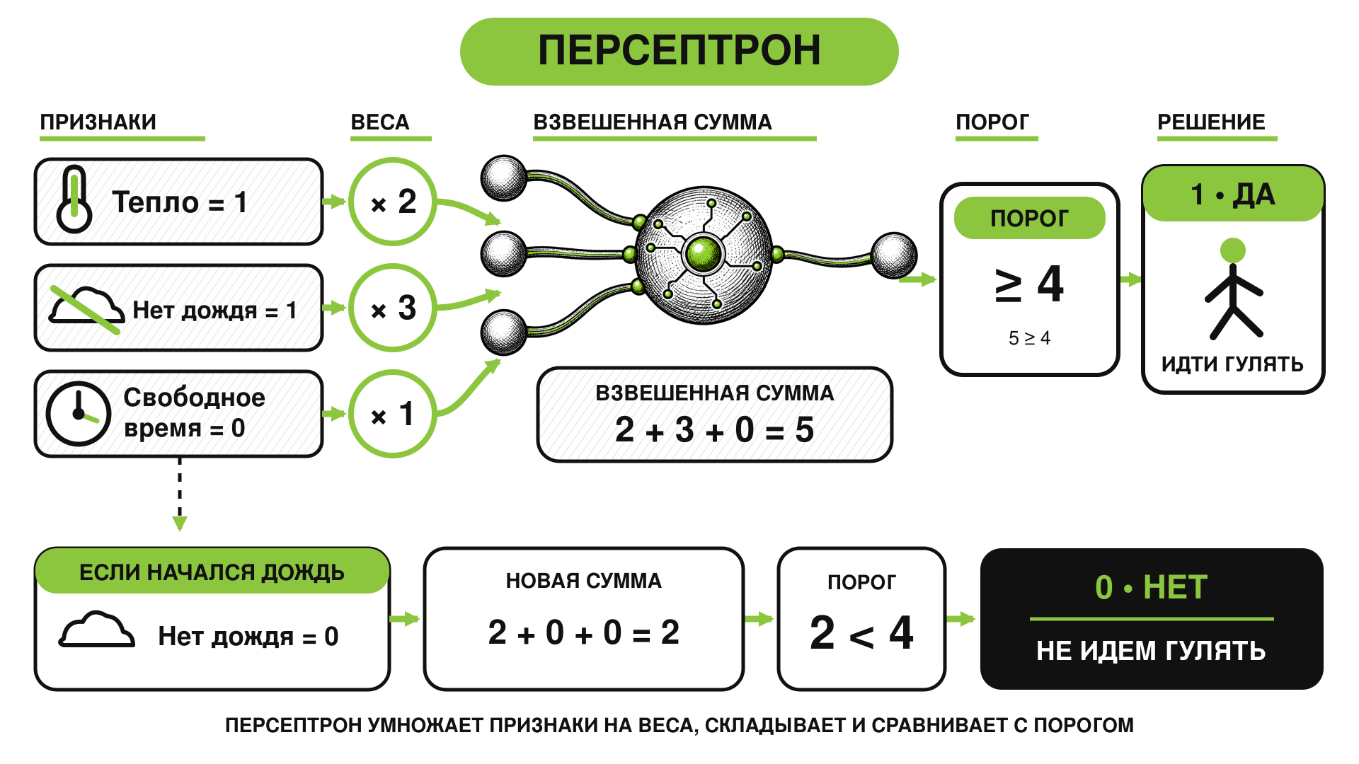
1957
Персептрон - обучаемую модель искусственного нейрона.
ФРЭНК РОЗЕНБЛАТТ
Notes:
В 1957 году Фрэнк Розенблатт предложил персептрон - обучаемую модель искусственного нейрона. Представим его как очень простую «машину решения». На вход поступают признаки, каждому признаку соответствует вес, который показывает насколько признак важен. Персептрон умножает входы на веса, складывает результаты и сравнивает сумму с порогом. Если порог пройден, ответ 1, или «да»; если нет - 0, или «нет».
Например, решаем «идти гулять?»: тепло = 1, нет дождя = 1, есть свободное время = 0. Пусть веса равны 2, 3 и 1, а порог равен 4. Сумма 2 + 3 + 0 = 5, значит ответ «да». Если начался дождь, второй вход станет 0, сумма упадет до 2 и ответ изменится на «нет». В реальной задаче веса не обязательно задает человек: они могут подбираться в процессе обучения по примерам. Один персептрон умеет только очень простое бинарное решение. Для сложных образов нужны сети из множества элементов.

Slide 14
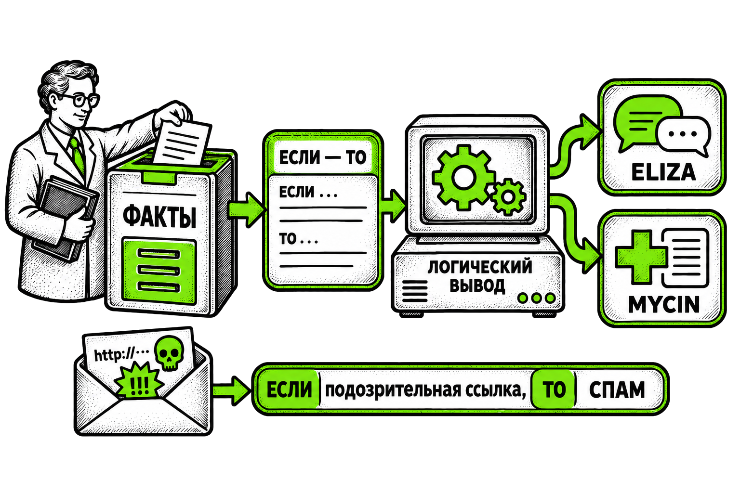
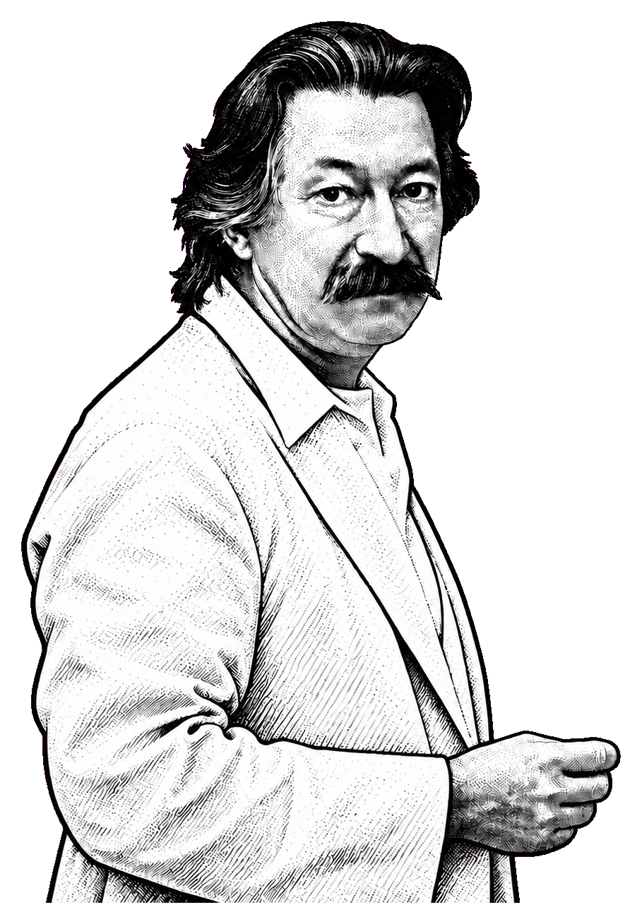
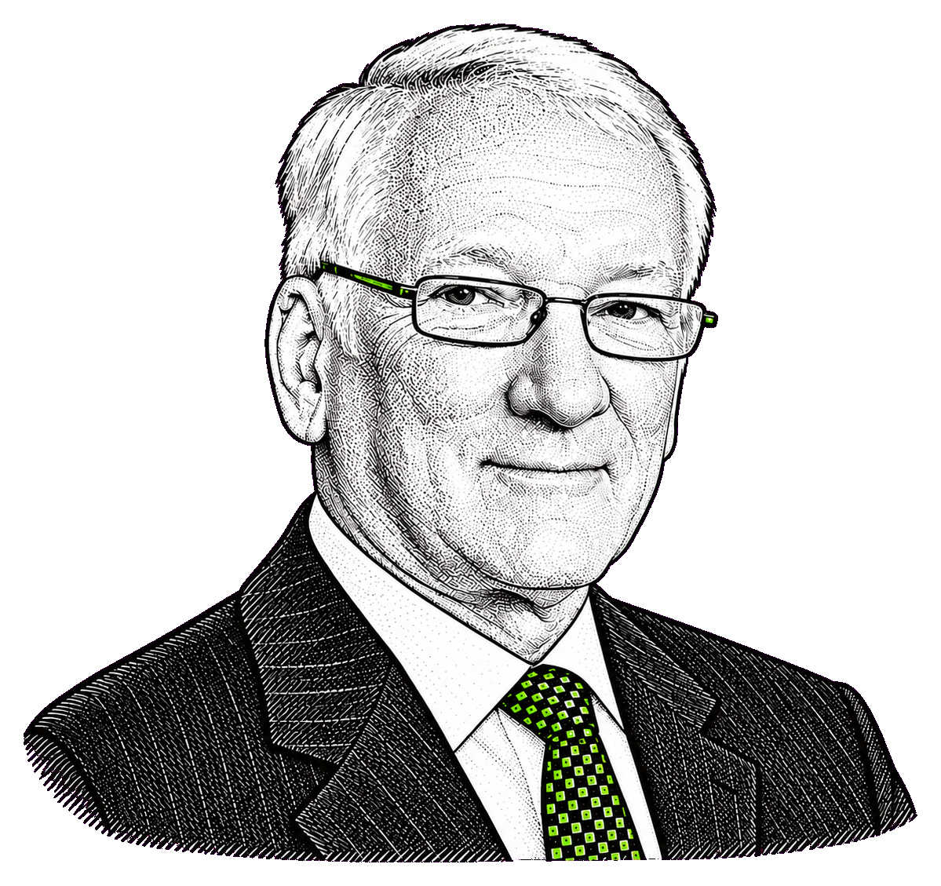
1960
Знания и правила: символьный ИИ
Символьная система получает знания от людей, которые заранее записывают факты и правила «если, то»
Джозеф Вейценбаум
Эдвард Шортлифф
Notes:
Машина получает знания и правила: символьный ИИ и экспертные системы»
Учитель
Один из первых больших подходов к ИИ был символьным. Человек явно задавал машине факты и правила вида «ЕСЛИ условие, ТО вывод или действие». В 1960-1980-е появляются диалоговые программы и экспертные системы. Например, ELIZA (Джозеф Вейценбаум) создавала впечатление беседы, а MYCIN (Эдвард Шортлифф) использовала базу знаний и правила для поддержки медицинских решений. Система могла делать логические выводы, но ее знания в основном заранее вносили люди.
Действия учащихся: приводят пример правила «если - то» и объясняют, откуда система получает знания.
Примеры правил для обсуждения
Почтовый фильтр
Если письмо содержит подозрительную ссылку и слова «Вы выиграли приз», то пометить его как спам.
Источник знаний: правила составили специалисты по безопасности.
Символьная система получает знания от людей, которые заранее записывают факты и правила «если, то»

Slide 15

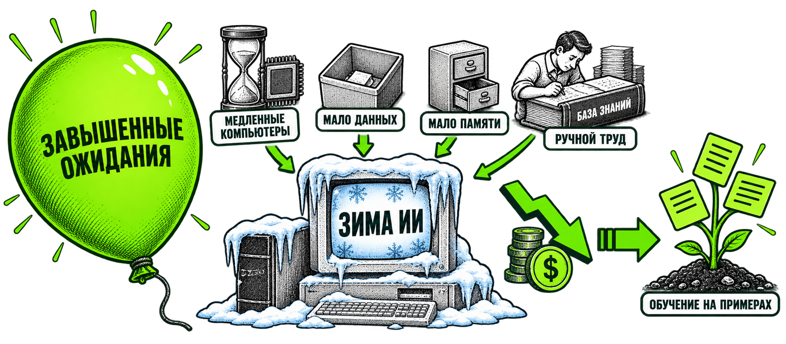
Правил оказывается недостаточно: «зимы ИИ»
Notes:
Очень быстро выяснилось, что реальный мир трудно полностью описать правилами. Слишком много исключений, контекста и новых ситуаций. Кроме того, компьютеры были медленнее, данных было мало, места для сбора и хранения данных не хватало, а создание баз знаний требовало огромного ручного труда. Завышенные ожидания несколько раз сменялись разочарованием и сокращением интереса и финансирования. Эти периоды называют «зимами ИИ». Но именно ограничения правил подталкивают к следующему шагу. Исследователи задали вопрос: а что, если машина будет учиться по примерам?

Slide 16
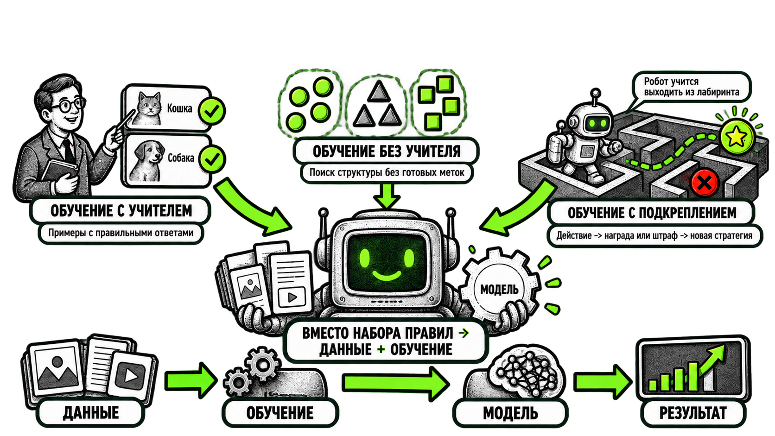
1960
Машина учится на данных
Notes:
В машинном обучении мы меняем сам подход. Вместо полного набора правил даем машине данные и способ настраивать модель. Она ищет закономерности, а затем применяет их к новым примерам.
Обучение с учителем использует примеры с правильными ответами.
Обучение без учителя ищет структуру без готовых меток.
В обучении с подкреплением готового правильного ответа на каждом шаге нет: агент видит ситуацию, выбирает действие, получает награду или штраф и постепенно меняет стратегию так, чтобы суммарная награда становилась больше. Пример: робот учится выходить из лабиринта.
Общая схема проста: ДАННЫЕ -> ОБУЧЕНИЕ -> МОДЕЛЬ -> РЕЗУЛЬТАТ.

Slide 17
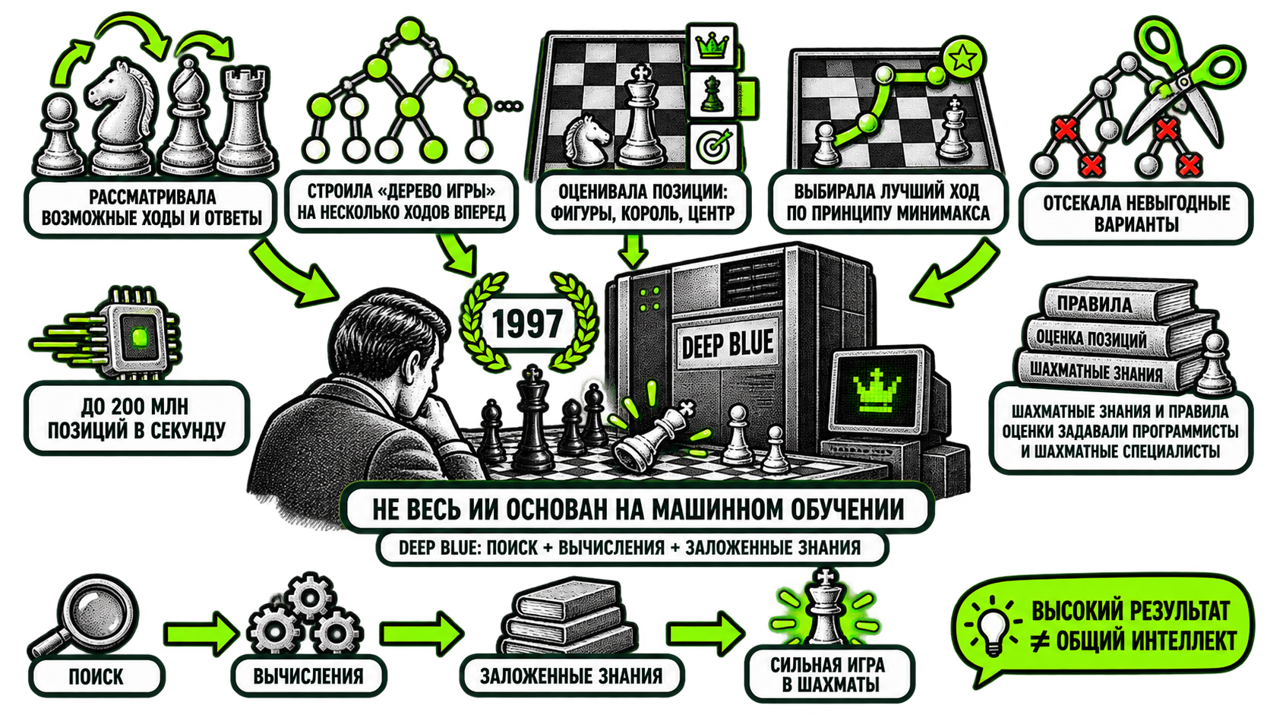
1997
Deep Blue: мастер одной задачи
Notes:
Машинное обучение является одним из подходов к созданию ИИ, но не весь искусственный интеллект основан на обучении В 1997 году шахматная система IBM Deep Blue победила чемпиона мира по шахматам. Deep Blue считается системой искусственного интеллекта, но она относится не к современному машинному обучению, а к классическому поисковому ИИ.
Deep Blue могла анализировать до 200 миллионов позиций в секунду. Шахматные знания и правила оценки создавались и настраивались программистами и шахматными специалистами. IBM
Не весь искусственный интеллект основан на машинном обучении.
*Deep Blue была ИИ, потому что самостоятельно выбирала решение в сложной ситуации. Но ее интеллект основывался прежде всего на поиске, вычислениях и заложенных знаниях, а не на самостоятельном обучении.
Deep Blue - это важный пример того, что машина может превзойти человека в очень сложной интеллектуальной задаче. Но Deep Blue не стала универсально разумной

Slide 18
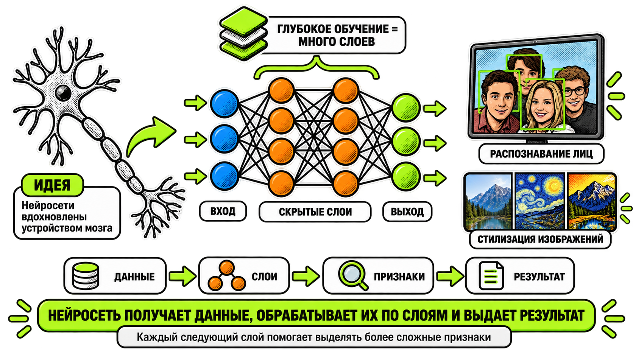
Нейронные сети
Notes:
Слева показан обычный нейрон как образ, который вдохновил ученых.
В центре - схема искусственной нейросети:
синие кружки - вход,
оранжевые - скрытые слои,
зеленые - выход.
Справа показаны примеры задач:
распознавание лиц,
стилизация изображений.
Очень простая устная формулировка:
Нейросеть получает данные на вход, пропускает их через несколько слоев обработки и выдает результат. Каждый следующий слой помогает лучше понять информацию. Поэтому нейросеть умеет решать сложные задачи: узнавать лица, распознавать объекты и изменять изображения. Если слоев много, это уже глубокое обучение.

Slide 19
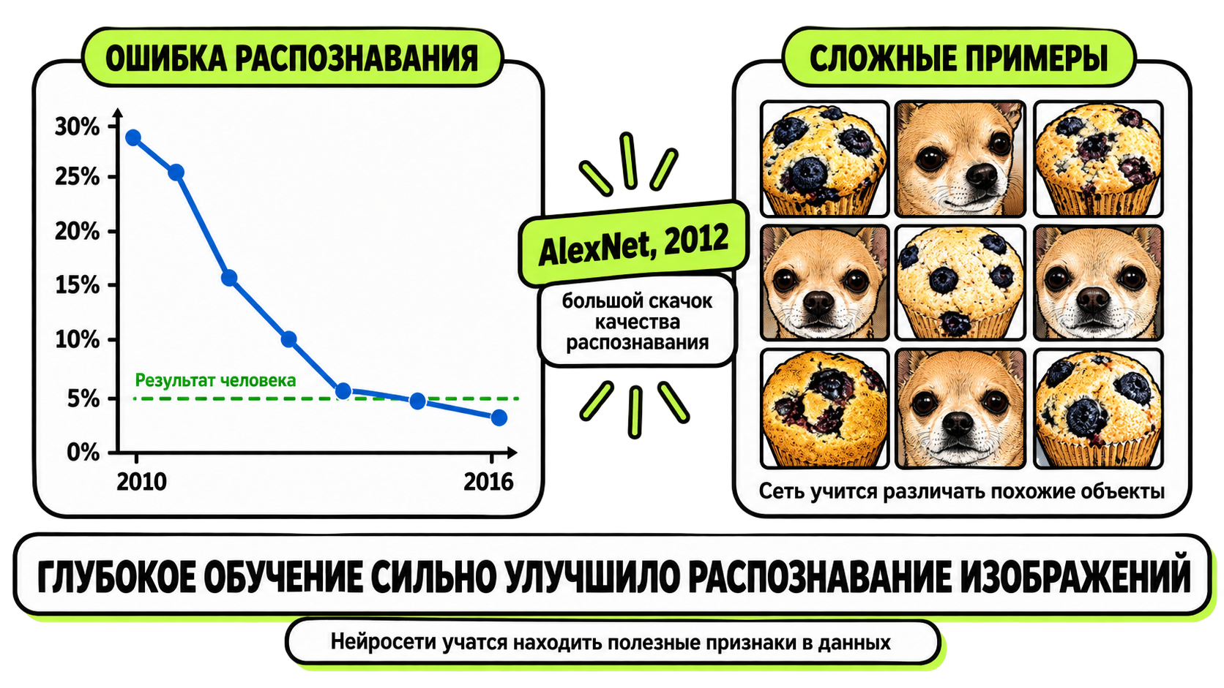
2012
Глубокое машинное обучение и проект AlexNet
Notes:
Посмотрите на левую часть рисунка. График показывает, как уменьшалась ошибка распознавания изображений. С появлением глубокого обучения качество стало быстро расти, и в итоге нейросети достигли уровня человека и даже превзошли его в некоторых задачах.
Справа показаны картинки, где легко перепутать собаку и кекс. Чтобы правильно различать такие изображения, недостаточно одного простого правила. Нейросети учатся на большом количестве примеров и постепенно начинают замечать тонкие признаки: форму глаз, шерсть, текстуру, контуры объекта.
Именно поэтому глубокое обучение оказалось таким эффективным. В 2012 году сеть AlexNet показала большой скачок качества в распознавании изображений. Это стало важной вехой: стало ясно, что многослойные нейронные сети могут сами находить полезные признаки в данных и решать очень сложные задачи.

Slide 20
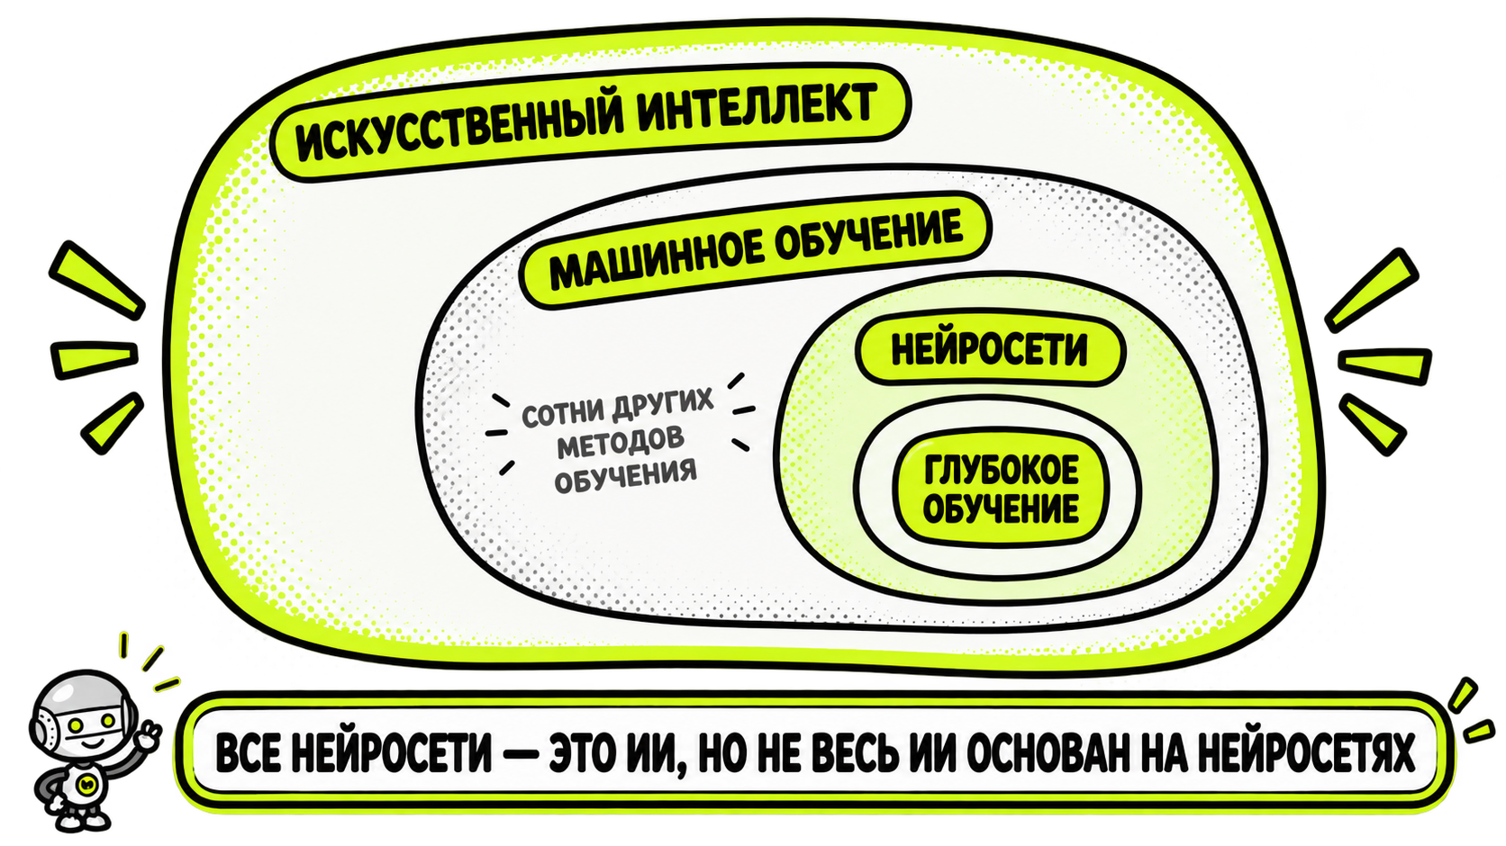
Структура искусственного интеллекта

Slide 21
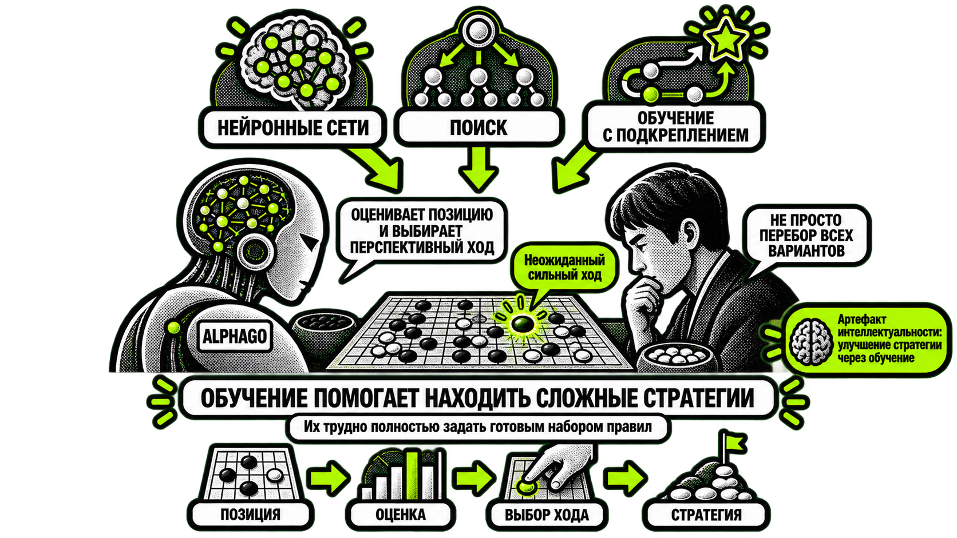
2016
AlphaGo учится стратегии
Notes:
В 2016 году AlphaGo победила Ли Седоля –чемпиона мира по игре Го. Система сочетала нейронные сети, поиск и обучение, включая обучение с подкреплением. В отличие от простого перебора всех вариантов, она оценивала позиции и выбирала перспективные ходы. Некоторые решения удивляли профессиональных игроков. Для нас это пример того, как обучение позволяет находить стратегии, которые трудно полностью описать готовым набором правил.
Мы добыли еще один артефакт интеллектуальности - способность улучшать стратегию через обучение и оценку последствий действий.

Slide 22
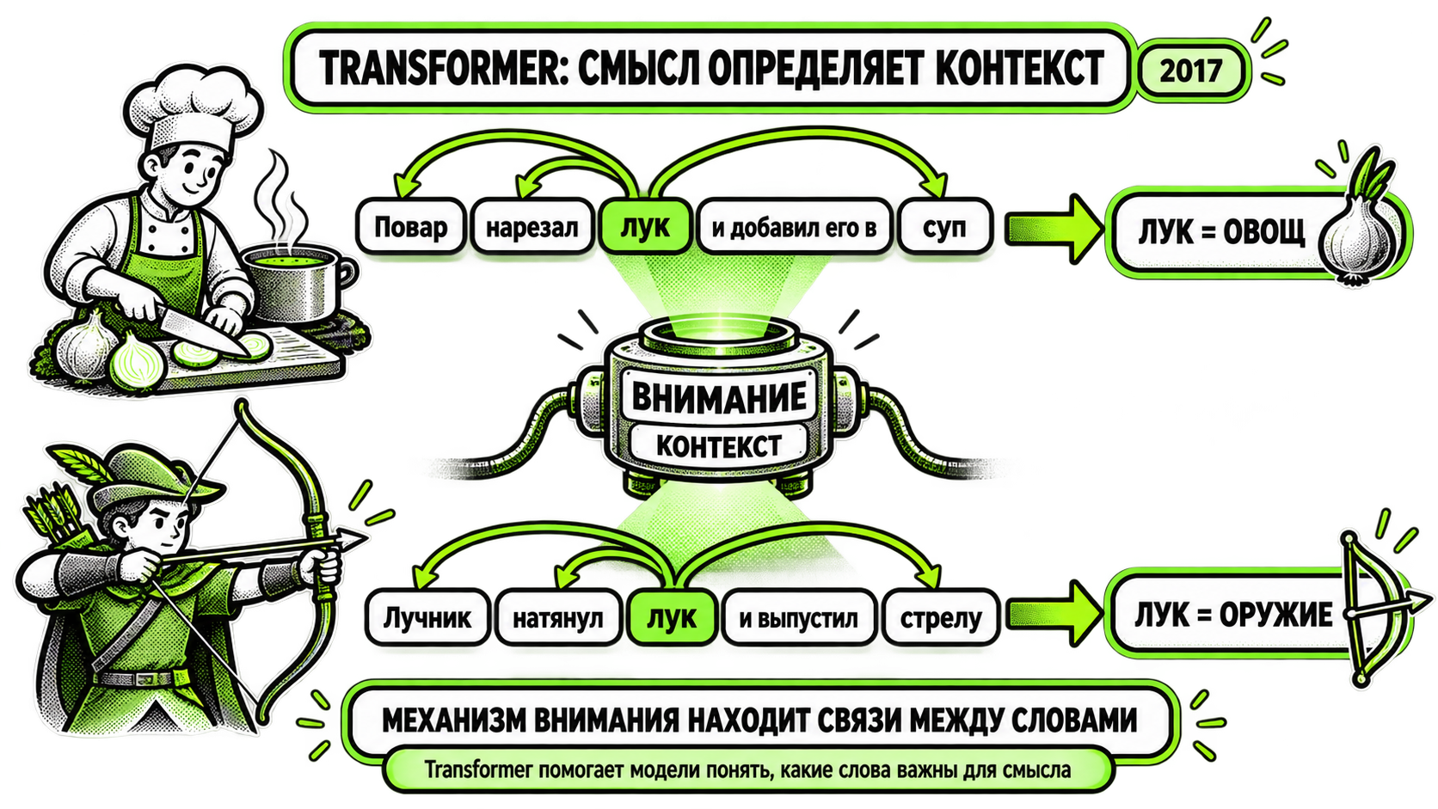
Transformer работает с контекстом
Notes:
Модель учится работать с контекстом: Transformer, 2017»
Учитель
Одно и то же слово может иметь разное значение. Чтобы понять его, человеку нужно посмотреть на окружающие слова.
Сравним два предложения:
Повар нарезал лук и добавил его в суп.
Лучник натянул лук и выпустил стрелу.
Слово «лук» написано одинаково, но в первом предложении оно связано со словами «повар», «нарезал», «суп», а во втором со словами «лучник», «натянул», «стрела».
В 2017 году была предложена архитектура Transformer. Ее главный механизм называется вниманием. Он помогает модели определить, какие элементы текста связаны между собой и какие слова особенно важны для понимания каждого фрагмента.
Это можно сравнить с работой ученика, который выделяет маркером ключевые слова и соединяет связанные понятия стрелками. Transformer как будто спрашивает:
На какие слова нужно обратить внимание?
Какие слова связаны друг с другом?
Какие значения подходят в данном контексте?
Благодаря этому модель может учитывать контекст и предсказывать продолжение:
«Повар нарезал лук и добавил его в...» → суп.
«Лучник натянул лук и выпустил...» → стрелу.
До Transformer модели уже работали с текстом, но новая архитектура позволила эффективнее находить связи в длинных последовательностях и обучать более крупные модели. Transformer стал основой многих современных языковых и генеративных моделей.
Действия учащихся: находят в двух предложениях слова, которые помогают определить значение слова «лук», а затем предлагают наиболее вероятное продолжение. Вспоминают примеры задач с текстом: перевод, ответы на вопросы, создание текста – где используется данная технология.

Slide 23
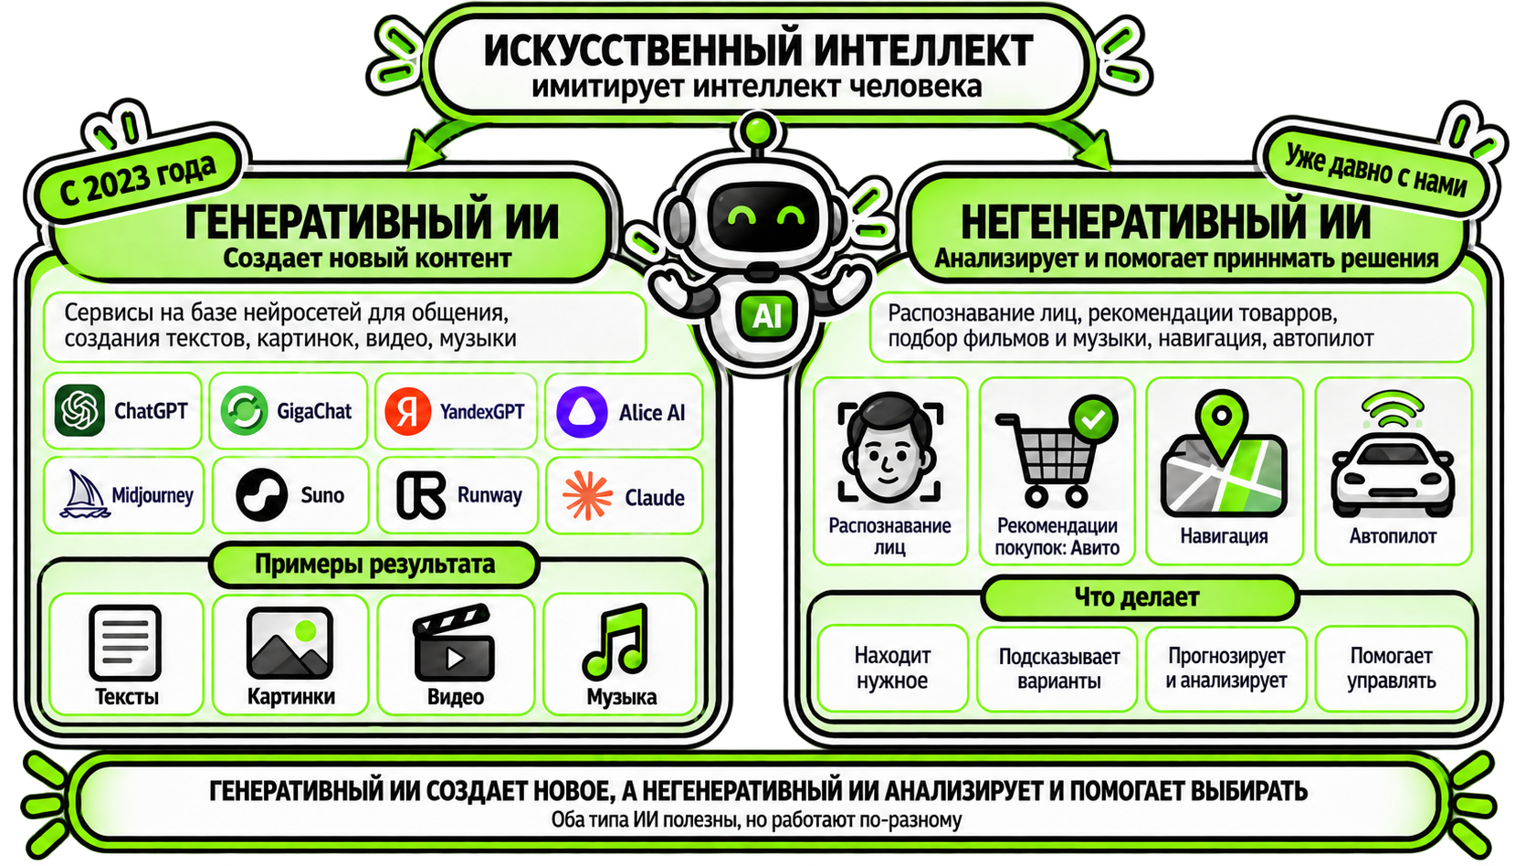
Генеративный и негенеративный искусственный интеллект
Notes:
ИИ начинает создавать новое: массовый генеративный ИИ»
В 2020-е годы генеративные модели становятся массовыми. Они создают текст, изображения, звук, видео и программный код на основе закономерностей, найденных в обучающих данных. Это хороший момент различить два понятия. Негенеративный ИИ в основном распознает, классифицирует, прогнозирует, рекомендует или выбирает решение. Генеративный ИИ создает новый контент. При этом генеративность сама по себе не делает систему сильным ИИ.
Действия учащихся: приводят по одному примеру генеративного и негенеративного ИИ.
Ожидаемый ответ: добавляется еще одно «умное» свойство - генерация нового содержания, а взаимодействие на естественном языке становится привычным.

Slide 24
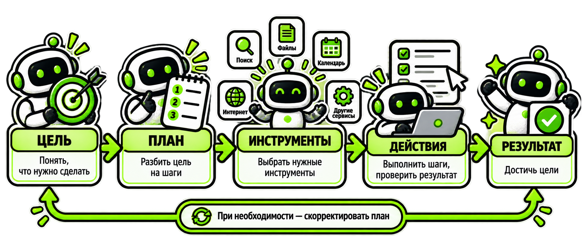
ИИ-агенты
Notes:
ИИ переходит от ответа к действию: ИИ-агенты»
Современный ИИ все чаще получает не только отдельный запрос, но и цель. Агент может разбить цель на шаги, выбрать инструменты, обратиться к поиску, файлам, календарю или другим сервисам, проверить промежуточный результат и продолжить работу. Упрощенная цепочка выглядит так: ЦЕЛЬ -> ПЛАН -> ИНСТРУМЕНТЫ -> ДЕЙСТВИЯ -> РЕЗУЛЬТАТ. Это напоминает древнюю мечту об искусственном помощнике, но теперь за ней стоит длинная технологическая история.
Обучающиеся придумывают задачу, где полезен агент, например спланировать поездку или собрать отчет из нескольких источников.
Ожидаемый ответ: к «умной» машине добавляется многошаговое целенаправленное действие с использованием инструментов.

Slide 25
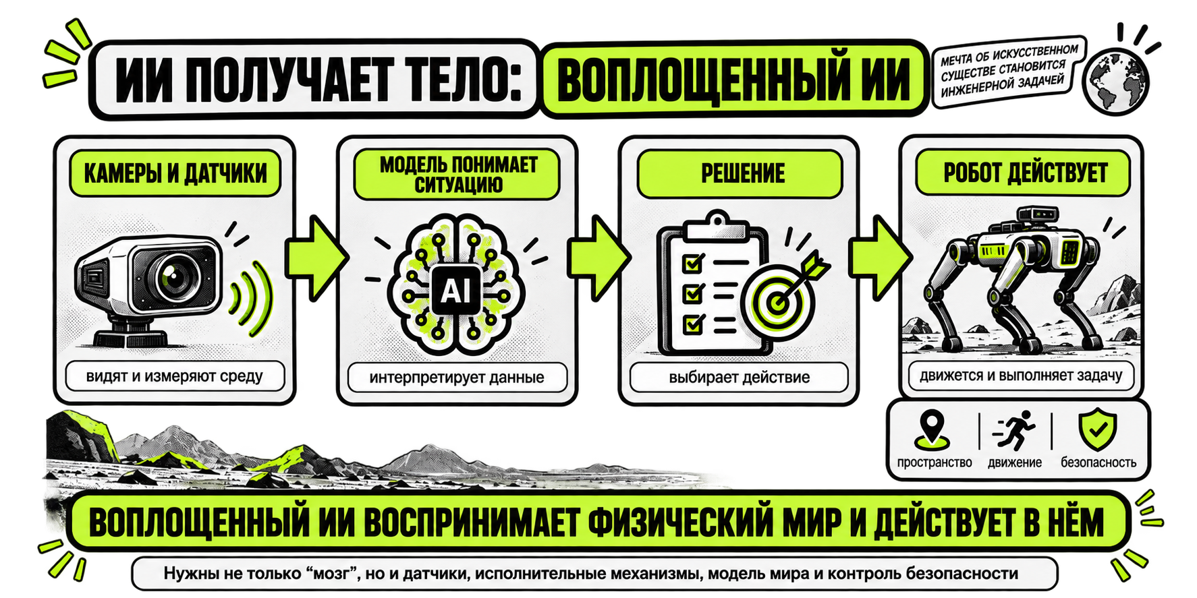
Воплощенный ИИ
Notes:
ИИ получает «тело»: воплощенный ИИ»
Воплощенный ИИ или Embodied AI - соединяет интеллектуальную модель с физическим миром. Камеры и датчики дают информацию о среде, модель интерпретирует ситуацию и принимает решение, а робот или автономная система выполняет действие. Такой ИИ должен не только отвечать правильно, но и учитывать пространство, движение, безопасность и последствия действий. Здесь наш путь почти замыкается: древняя мечта об искусственном существе, которое видит мир и действует в нем, превращается в реальную инженерную задачу.
Обучающиеся называют, что требуется роботу кроме «мозга»: датчики, исполнительные механизмы, модель мира, контроль безопасности.
Ожидаемый ответ: теперь наша машина способна воспринимать физический мир и действовать в нем.

Slide 26
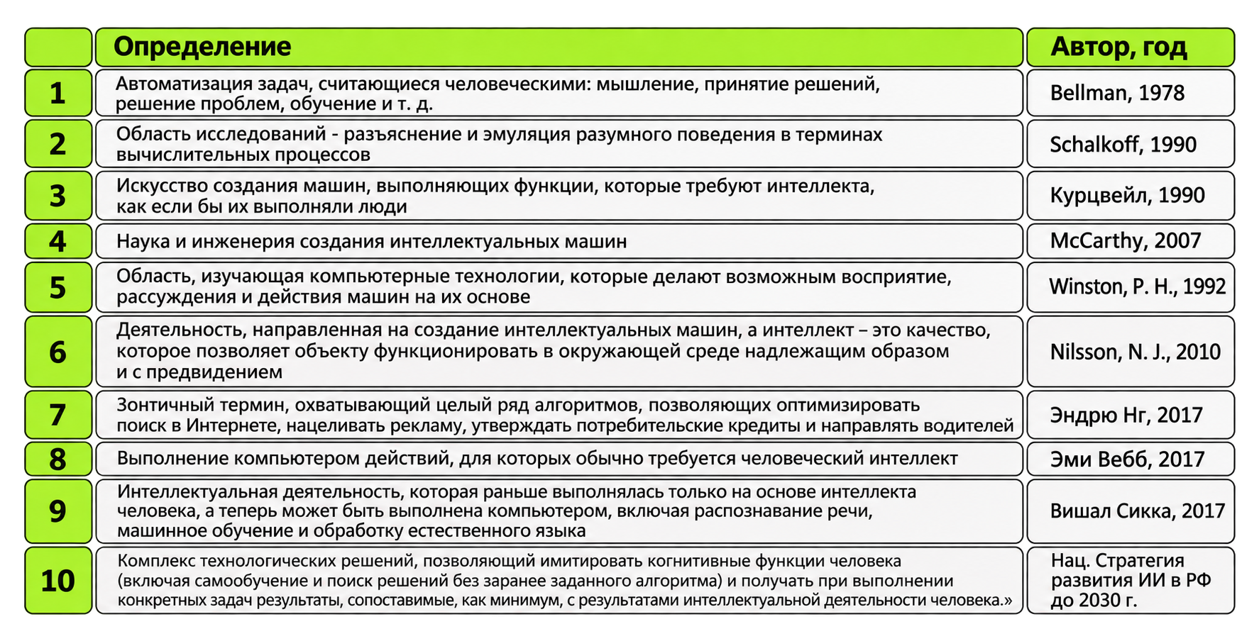
Что такое искусственный интеллект?
Notes:
На карточке перед вами десять определений искусственного интеллекта, предложенных разными авторами и документами. Одни называют ИИ автоматизацией задач, которые считаются человеческими. Другие - наукой и инженерией создания интеллектуальных машин. Третьи подчеркивают восприятие, рассуждение и действие. Четвертые говорят о технологиях, которые позволяют компьютеру выполнять интеллектуальную деятельность. Почему нет одной-единственной формулировки? И что же все-таки такое искусственный интеллект? Что должна уметь «умная» машина?
Подсказка
Во-первых, само слово «интеллект» включает много способностей: воспринимать, запоминать, рассуждать, учиться, принимать решения, создавать и действовать. Во-вторых, ИИ одновременно является научной областью, инженерной практикой и набором технологий. В-третьих, технологии меняются, и вместе с ними меняется граница того, что мы называем «умным». Поэтому попробуем не заучить одну цитату, а выделить общее.
Искусственный интеллект - область и совокупность технологий создания компьютерных систем, способных выполнять задачи, для которых обычно требуются интеллектуальные способности человека: воспринимать информацию, распознавать закономерности, рассуждать, учиться, принимать решения, создавать содержание и действовать.

Slide 27
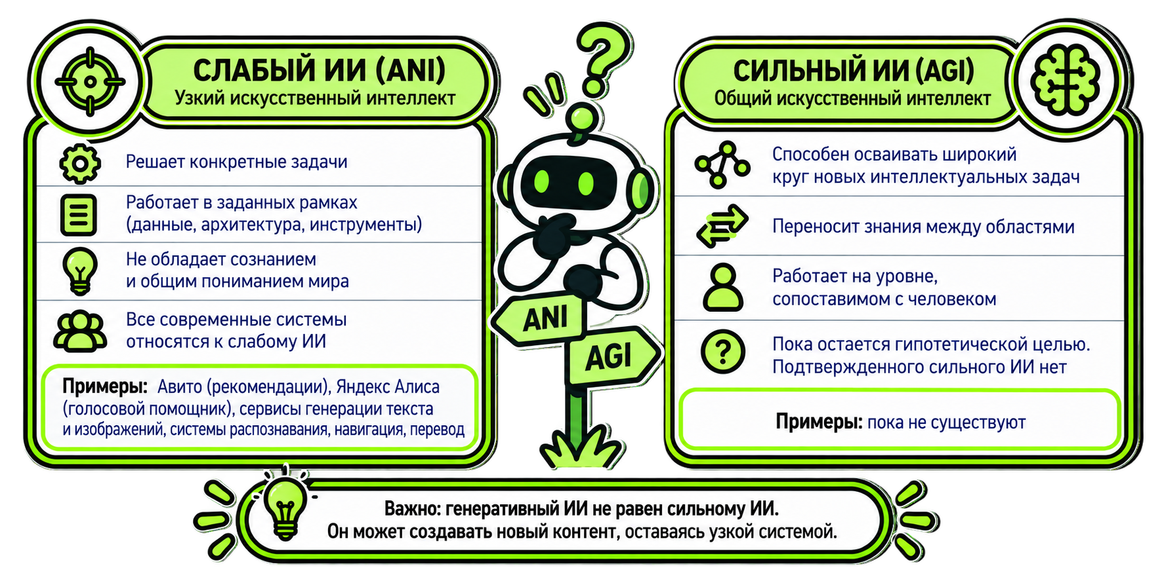
Сильный и слабый искусственный интеллект
Notes:
Сегодня реальные системы относятся к слабому, или узкому, ИИ - ANI. Даже очень мощная модель работает в рамках созданной людьми архитектуры, данных, инструментов и задач. Сильный или общий ИИ - AGI - понимается как гипотетическая система, способная универсально осваивать широкий круг новых интеллектуальных задач и переносить знания между областями на уровне, сопоставимом с человеком. Подтвержденного сильного ИИ сегодня нет. Важно также не путать «генеративный» и «сильный»: генеративная модель может создавать новый контент, оставаясь узкой системой.
Действия учащихся: определяют, к какому типу относятся известные им современные сервисы.
Ожидаемый ответ: современный ИИ - ANI. AGI остается гипотетической целью. Генеративный ИИ не равен сильному ИИ.

Slide 28
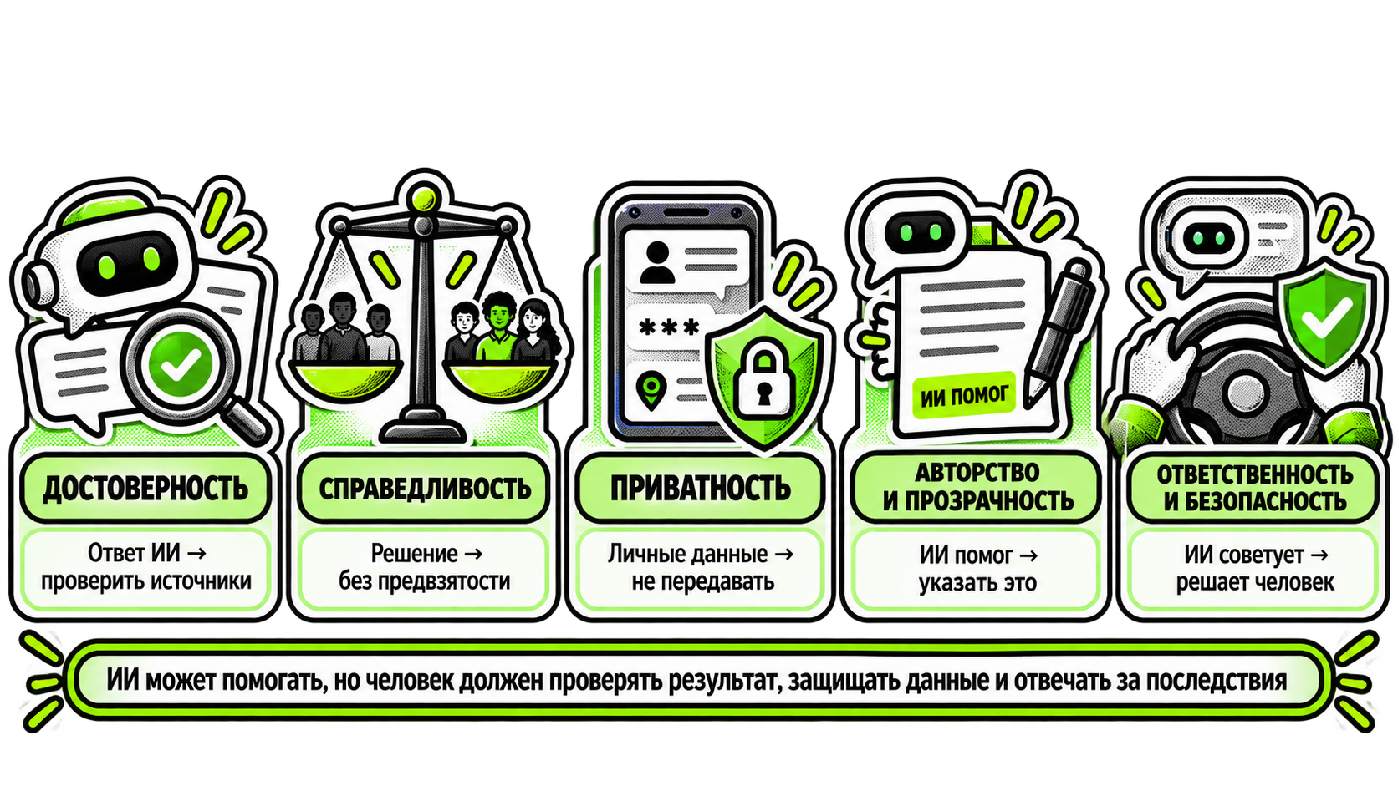
Этика искусственного интеллекта
Notes:
Этика ИИ: не только «что машина может?», но и «как ее следует использовать?»»
Учитель
Чем больше задач мы передаем машине, тем важнее становится не только технический вопрос «может ли она это сделать?», но и этический вопрос «следует ли нам так делать и на каких условиях?».
Обсудим пять направлений.
Первое - достоверность: ИИ может ошибаться, поэтому важные результаты нужно проверять (осуществлять фактчекинг материалов созданных ИИ).
Второе - справедливость: модель может воспроизводить перекосы данных.
Третье - приватность: нельзя бездумно передавать чужие и чувствительные данные.
Четвертое - авторство и прозрачность: важно понимать, когда и как использовался ИИ.
Пятое - ответственность и безопасность: решение может подсказать машина, но ответственность за последствия в важных ситуациях остается у людей и организаций.
Действия учащихся: выбирают один пример из фильма и обсуждают: какая польза есть у применения ИИ, какой возможен риск и какое правило ответственного использования стоит ввести.
Для обсуждения можно взять за основу не кадры из фильма, а примеры ниже. А можно опираясь на примеры направлять суждения обучающихся.
*Примеры к пяти правилам этики ИИ
Достоверность
ИИ сообщил, что определенное историческое событие произошло в 1948 году, и привел несуществующую цитату ученого.
Как поступить: проверить информацию по учебнику, научной статье или надежному сайту.
Справедливость
Система отбирает учеников на образовательную программу и чаще отклоняет заявки девочек, потому что в данных прошлых лет среди участников было больше мальчиков.
Как поступить: проверить критерии отбора, выявить перекос и не передавать решение только алгоритму.
Приватность
Ученик загружает в чат с ИИ таблицу с фамилиями, оценками, телефонами и адресами одноклассников.
Как поступить: не передавать персональные данные без разрешения, удалить имена или заменить их условными обозначениями.
Авторство и прозрачность
Ученик полностью создал доклад с помощью ИИ и представил его как самостоятельную работу.
Как поступить: указать, что при подготовке использовался ИИ, проверить текст и самостоятельно переработать материал.
Ответственность и безопасность
ИИ предложил медицинский диагноз или подсказал решение, которое может повлиять на здоровье человека.
Как поступить: воспринимать ответ только как предположение и обратиться к специалисту. Окончательное решение и ответственность остаются у человека.
Общий вывод: ИИ может предложить информацию или вариант решения, но человек должен проверить результат, оценить последствия и принять ответственное решение.
Ожидаемый ответ: пример формулы ответа: «ИИ полезен, потому что... Риск состоит в... Поэтому человек должен проверить/ограничить/объяснить/защитить данные...»

Slide 29
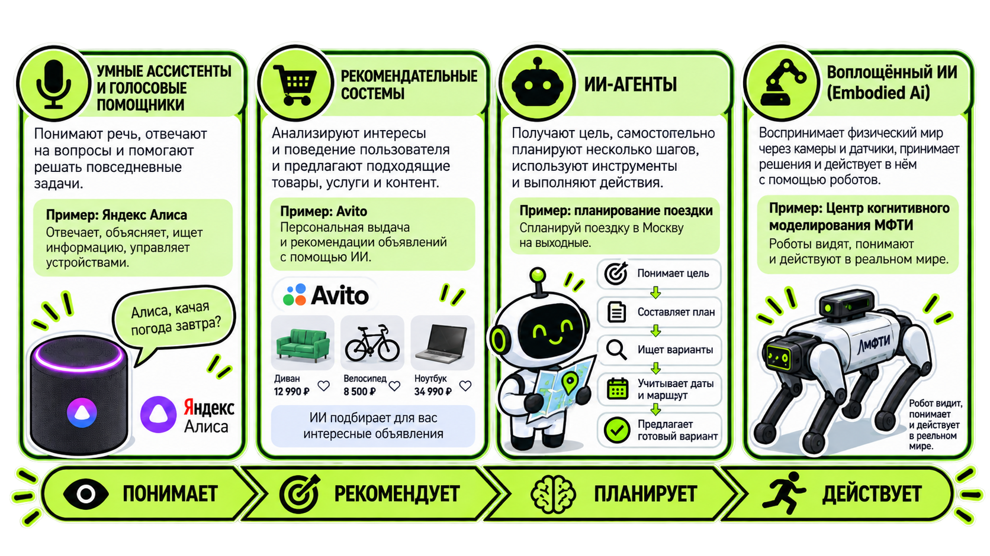
Искусственный интеллект сегодня

Slide 30
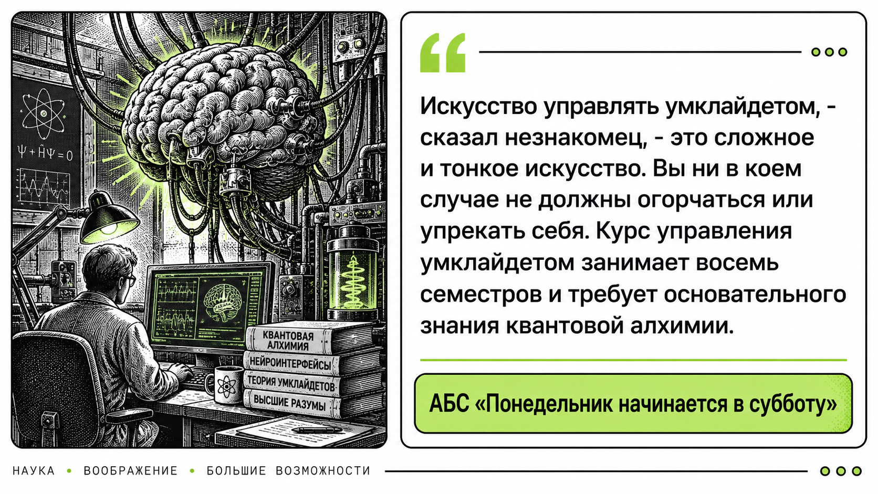
Умклайдет
Notes:
Больше шестидесяти лет назад братья Аркадий и Борис Стругацкие написали повесть «Понедельник начинается в субботу». Её герои работают в необычном научном институте, где учёные исследуют… магию. Волшебство у Стругацких становится почти наукой: его изучают, ставят эксперименты, создают необычные устройства.
И вот один из таких фантастических приборов — умклайдет. Если говорить совсем просто, это что-то вроде технологической волшебной палочки.
Один из героев говорит:
«Искусство управлять умклайдетом — это сложное и тонкое искусство… Курс управления умклайдетом занимает восемь семестров и требует основательного знания квантовой алхимии».
Звучит забавно. Но прошло шестьдесят лет — и у нас действительно появились технологии, которые иногда очень напоминают волшебную палочку. И также, как и умклайдетом ими надо научиться управлять, научиться этому можно, но это занимает некоторое время. Чем больше волшебства хотите извлечь из современного «умклайдета», тем больше надо учиться. Пределов этому обучения сегодня нет.
Мы говорим машине несколько слов — и она создаёт изображение, пишет программу, сочиняет музыку, отвечает на вопросы, распознаёт объекты и управляет роботами.

